Slide 1
Presentación
Secretaría de Salud de Medellín
Pág.. 1
Boletín de Periodo Epidemiológico Medellín
Programa Vigilancia Epidemiológica – Subsecretaría de Salud Pública
Periodo epidemiológico 01 de 2022 - Reporte Semanas 01 a 04 (Hasta Enero 29 de 2022)
El Boletín de Período Epidemiológico es una publicación de los eventos de interés en salud pública, notificados a la Secretaría de Salud de Medellín a través del Sistema de Vigilancia en Salud Pública SIVIGILA. Pretende ofrecer un panorama del comportamiento de estos eventos por cada período epidemiológico del año, con el fin de retroalimentar y facilitar a los diferentes actores un insumo para orientar la toma de decisiones.
Este informe se publica por periodo epidemiológico, luego de haber realizado validaciones, procesamiento de los datos, análisis de los eventos y resultados de procesos como investigaciones epidemiológicas de campo y unidades de análisis de morbilidad y mortalidad.
Los resultados publicados en este boletín pueden variar de acuerdo a la dinámica de la notificación, los ajustes y la clasificación final de los eventos. Cualquier información contenida en el Informe es de dominio público y pueden ser utilizada o reproducida siempre y cuando se cite como fuente: Boletín de Período Epidemiológico. Secretaría de Salud de Medellín .
Subsecretaria de Salud Pública
Programa Vigilancia Epidemiológica
Líder de Programa: Rita Elena Almanza Payares
Epidemiólogos
Fernando Nicolás Montes Zuluaga
Carlos Julio Montes Zuluaga
Johana María Vélez Lopera
Maria Alejandra Roa López
Isabel Cristina Vallejo Zapata
José José Arteaga García
Ximena Ríos
Maritza Rodríguez
Sebastián Villada
Profesionales Vigilancia Epidemiológica y Sistemas de Información
Wilson Restrepo Manrique
Priscila Ramírez García
Laura Osorno Arias
María Cecilia Ospina Mejía
Catalina María Vargas Guzmán
Adiela María Yepes Pemberthy
Jonathan Zuleta Betancur
Andrés Felipe Montoya Giraldo

Slide 2
Contenido
Secretaría de Salud de Medellín
Pág.. 2
Boletín de Periodo Epidemiológico Medellín
Programa Vigilancia Epidemiológica – Subsecretaría de Salud Pública
Periodo epidemiológico 01 de 2022 - Reporte Semanas 01 a 04 (Hasta Enero 29 de 2022)
Tuberculosis |  |  |  | Pág. 4
INMUNOPREVENENIBLES
Tosferina |  |  |  | Pág. 7
Parotiditis |  |  |  | Pág. 8
Varicela |  |  |  | Pág. 10
Meningitis |  |  |  | Pág. 12
Parálisis flácida |  |  |  | Pág. 13
Síndrome de rubéola congénita |  |  |  | Pág. 13
Tétanos accidental |  |  |  | Pág. 13
EAPV |  |  |  | Pág. 13
Difteria |  |  |  | Pág. 13
Sarampión y rubéola |  |  |  | Pág. 13
Hepatitis A |  |  |  | Pág. 14
Hepatitis B |  |  |  | Pág. 16
Hepatitis C |  |  |  | Pág. 16
INTOXICACIONES |  |  |  | Pág. 21
Enfermedades Transmitidas por Alimentos ETA y vehiculizadas por agua |  |  |  | Pág. 22

Slide 3
Contenido
Secretaría de Salud de Medellín
Pág.. 3
Boletín de Periodo Epidemiológico Medellín
Programa Vigilancia Epidemiológica – Subsecretaría de Salud Pública
Periodo epidemiológico 01 de 2022 - Reporte Semanas 01 a 04 (Hasta Enero 29 de 2022)
Infección respiratoria aguda IRA-Consulta ambulatoria |  | Pág. 25
Infección respiratoria aguda IRA-Hospitalizados |  | Pág. 26
Infección respiratoria aguda IRA-Hospitalizados en UCI |  | Pág. 27
ESI – IRAG Centinela |  | Pág. 28
Infección Respiratoria Aguda Grave Inusitada |  | Pág. 30
Intento de suicidio |  | Pág. 31
VIH |  | Pág. 34
Dengue |  | Pág. 37
Agresiones por animales potencialmente transmisor de Rabia |  | Pág. 39
Leptospirosis |  | Pág. 41
Morbilidad materna extrema - MME |  | Pág. 43
Mortalidad perinatal y neonatal tardía MPNNT |  | Pág. 44
Sífilis Gestacional SG |  | Pág. 45
Sífilis Congénita SC |  | Pág. 46
Gestantes con diagnóstico de VIH y Trasmisión Materno Infantil TMI de VIH. |  | Pág. 47
Gestantes con diagnóstico de Hepatitis B y Trasmisión Materno Infantil TMI de la Hepatitis B. |  | Pág. 48
Violencia de género e intrafamiliar |  | Pág. 49
Cáncer en menor de 18 años |  | Pág. 53
Exposición a flúor |  | Pág. 55
Búsqueda Activa Institucional BAI |  | Pág. 56

Slide 4
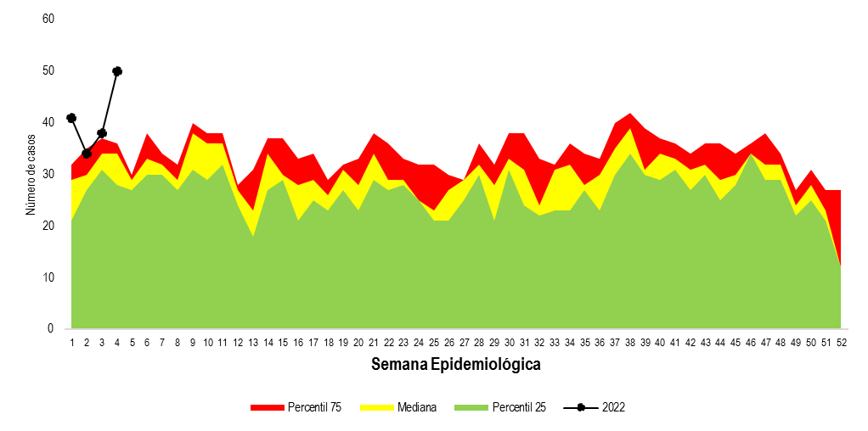
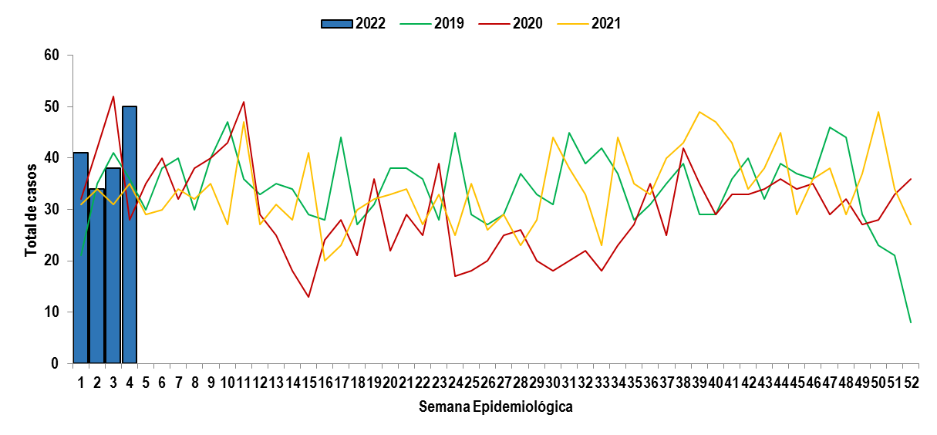
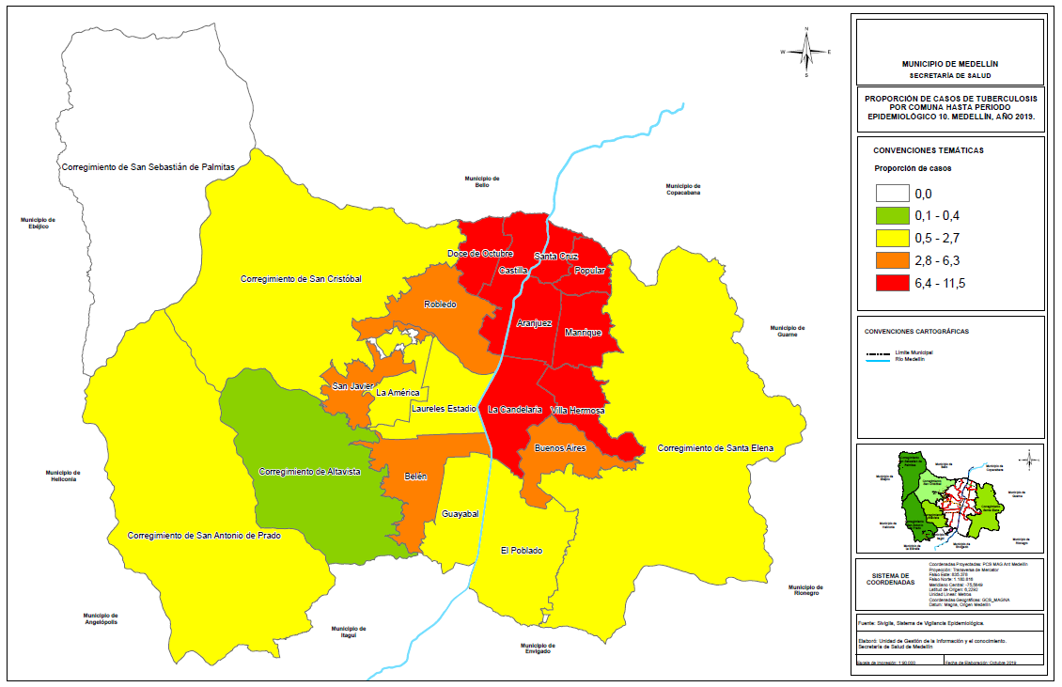
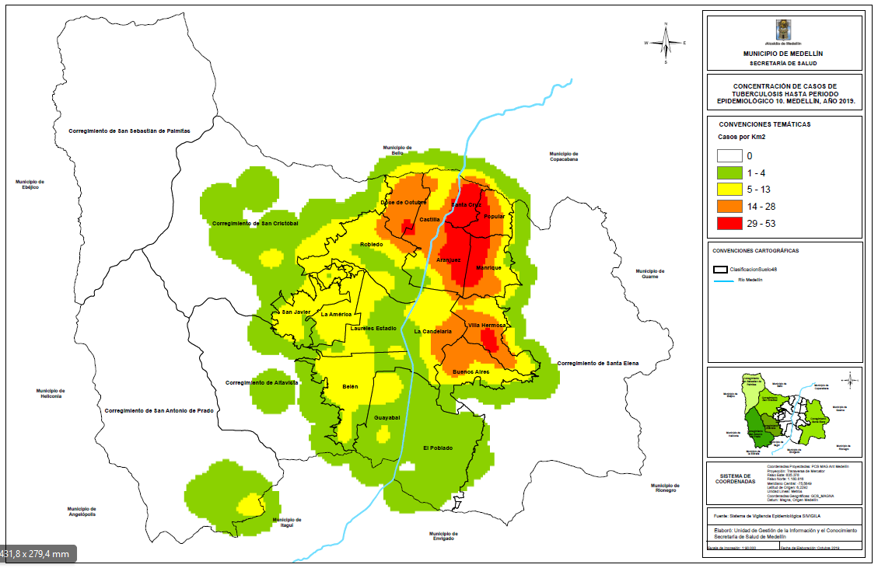
Tuberculosis
Comportamiento de la notificación
Pág.. 4
Periodo epidemiológico 01 - 2022
Fuente: SIVIGILA. Secretaria de Salud de Medellín.
Figura. Canal endémico de los casos notificados de tuberculosis todas las formas Medellín, a Periodo epidemiológico 01 acumulado de 2022.
0,65 Mortalidad por 100.000 hab. (17 casos)
163
La variación porcentual con respecto al mismo periodo del año anterior aumentó en un 24,43%
Fuente: SIVIGILA. Secretaria de Salud de Medellín.
Figura. Comportamiento de los casos notificados semanalmente de tuberculosis todas las formas Medellín, a Periodo epidemiológico 01 acumulado de 2018-2022.
Comportamiento por territorio
Fuente: SIVIGILA. Secretaria de Salud de Medellín.
Figura. Mapa temático de proporción de tuberculosis todas las formas. Medellín, a Periodo epidemiológico 01 acumulado de 2022.
Fuente: SIVIGILA. Secretaria de Salud de Medellín.
Figura. Mapa temático de densidad de tuberculosis todas las formas. Medellín, a Periodo epidemiológico 01 acumulado de 2022

Slide 5
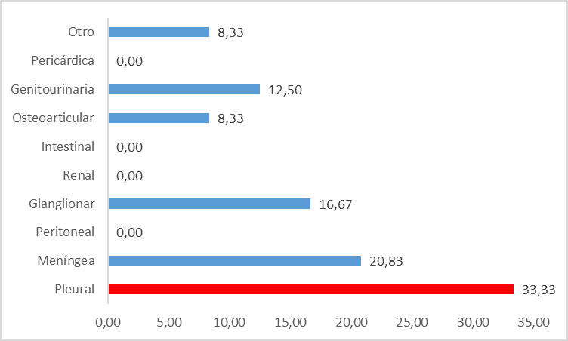
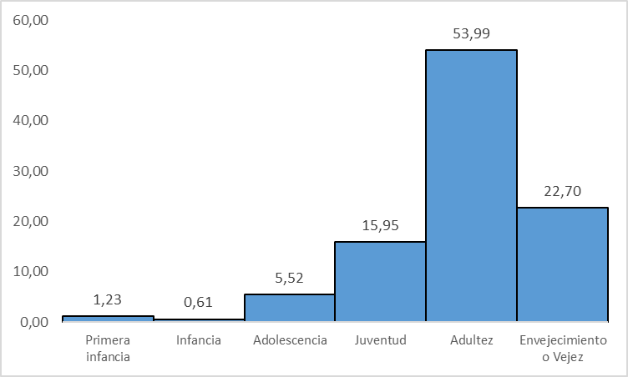
Comportamiento variables de interés
Pág.. 5
Sexo
Etnia
Masculino
Femenino
Afrocolombiano
Indígena
Coinfección
57,06%
42,94%
0,61%
0,61%
19,02%
93 casos
70 casos
1 casos
1 casos
31 casos
Poblaciones especiales
Privados de la Libertad | Habitante de calle | Profesionales de la salud | Procedentes del exterior
1 casos
8 casos
2 casos
5 casos
Indicadores
Porcentaje de casos de tuberculosis
Porcentaje de antecedente de tratamiento
85,28%
Pulmonar
14,72%
Extrapulmonar
88,34%
Nuevo
11,66%
Previamente tratado
Figura . Formas de tuberculosis extrapulmonar acumulado a Periodo epidemiológico 01 Medellín 2022
Figura . Distribución porcentual de la tuberculosis por ciclo de vida, Periodo epidemiológico 01 Medellín 2022

Slide 6
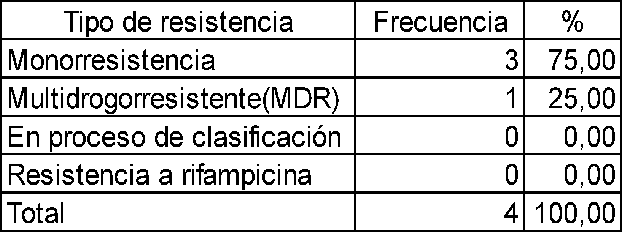
Análisis de resistencia
Pág.. 6
Tabla . Clasificación según tipo de Resistencia y antecedente de tratamiento previo de la tuberculosis. Período epidemiológico 01 Medellín 2022
Resistencia
2,45%
4 casos
Casos Nuevos
3 Casos
Previamente tratados
1 Casos
Consideraciones técnicas
Persiste un aumento en la notificación de casos de tuberculosis con respecto al mismo período del año anterior (24,43). En promedio se notifican 40,75 casos de tuberculosis semanalmente. La semana con mayor número de casos fue la 4 con 50 casos y la de menor número fue la 2 con 34 casos.
3 de cada 4 personas con tuberculosis (77,30%) son mayores de 27 años. La población migrante aportó 5 casos del total de los casos notificados.
Aunque la mortalidad reportada es de 0,65 por 100.000 habitantes, esta cifra solo representa los casos fallecidos al momento de la notificación pero no durante el seguimiento. Este indicador se verá reflejado de manera más precisa al realizar el análisis de la cohorte que se calcula de forma anualizada. En cuanto a la resistencia, el 75% de los casos se presentan en personas sin antecedentes de tratamiento previo para tuberculosis lo que sugiere transmisión activa comunitaria. Igualmente aproximadamente el 25% corresponden a multidrogorresistencia.

Slide 7
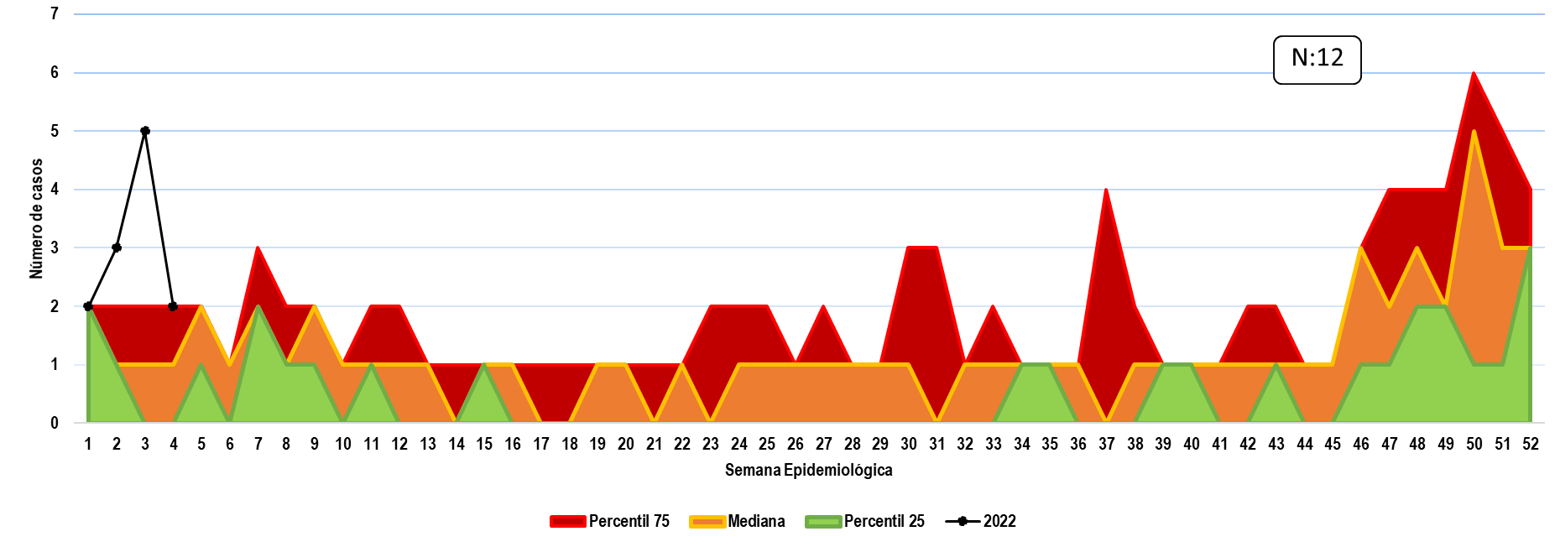
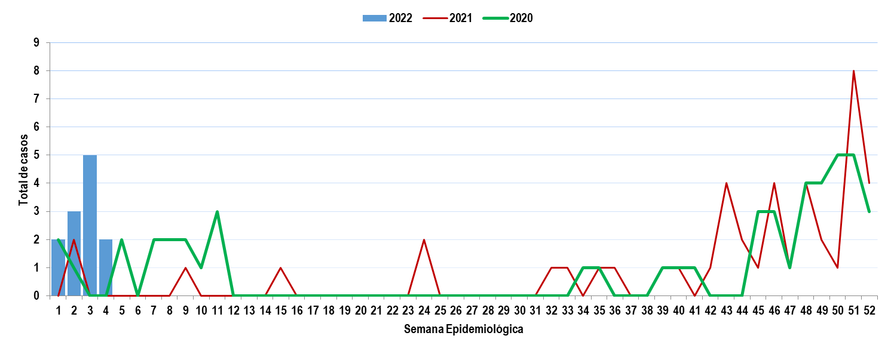
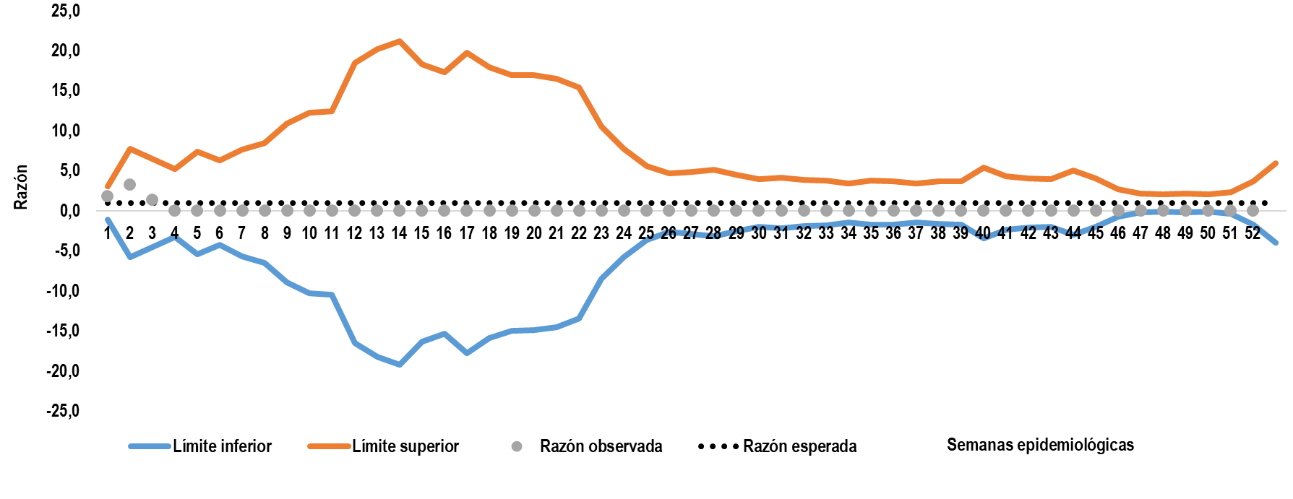
Tosferina
Comportamiento de la notificación
Pág.. 7
Periodo epidemiológico 1- 2022
Fuente: SIVIGILA. Secretaria de Salud de Medellín.
Figura. Canal endémico de tosferina. Medellín, a Periodo epidemiológico 1 acumulado de 2022.
0% Mortalidad
0
Variación porcentual de 200% mas respecto al mismo periodo del año anterior
Fuente: SIVIGILA. Secretaria de Salud de Medellín.
Figura. Comportamiento de la tosferina. Medellín, a Periodo epidemiológico 1 de 2022, acumulado de 2022.
Comportamiento inusual
Indicadores
Letalidad
0%
0 casos
Porcentaje de investigación de campo oportuna
NA
12/12 casos probables notificados
Fuente: SIVIGILA. Secretaria de Salud de Medellín.
Figura. Comportamiento inusual de la tosferina. Medellín, a Periodo epidemiológico 1 acumulado de 2022.
Notes:
No olvidar ajustar los indicadores

Slide 8
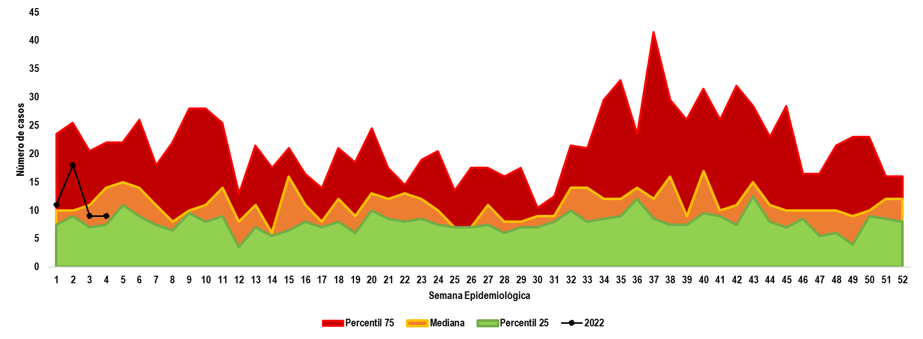
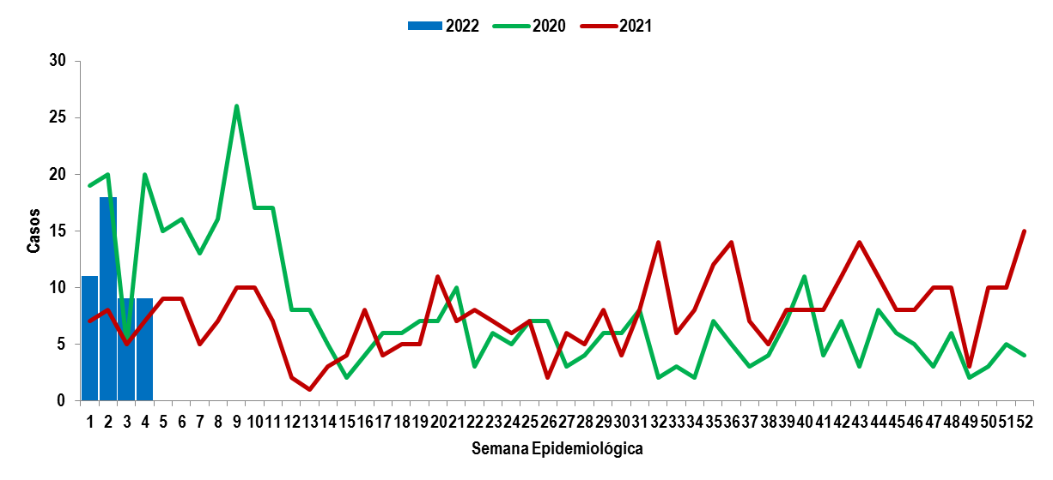
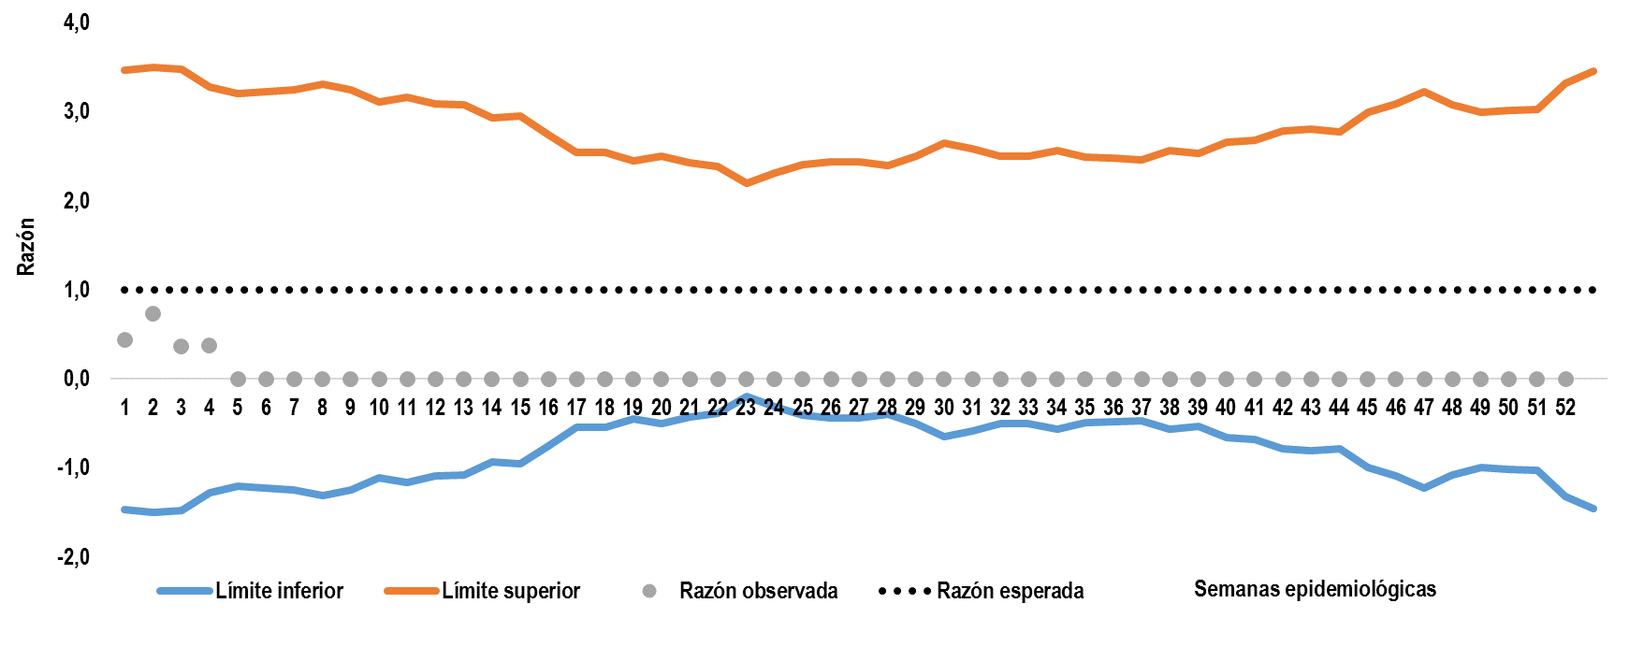
Parotiditis
Comportamiento de la notificación
Pág.. 8
Periodo epidemiológico 01 - 2022
Fuente: SIVIGILA. Secretaria de Salud de Medellín.
Figura. Canal endémico de parotiditis. Medellín, a Periodo epidemiológico 01 acumulado de 2022.
0% Mortalidad
47
Variación porcentual de 74,07% más respecto al mismo periodo del año anterior
Fuente: SIVIGILA. Secretaria de Salud de Medellín.
Figura. Comportamiento de la parotiditis. Medellín, a Periodo epidemiológico 01 acumulado de 2020-2022.
Comportamiento inusual
Indicadores
Proporción de incidencia en población general
1,80* 100 mil
47 casos
Proporción de incidencia en menores de 5 años
2,69 * 100 mil
4 casos
Brotes con investigación de campo
Fuente: SIVIGILA. Secretaria de Salud de Medellín.
Figura. Comportamiento inusual de la parotiditis. Medellín, a Periodo epidemiológico 01 acumulado de 2022.
--%
0 brotes

Slide 9
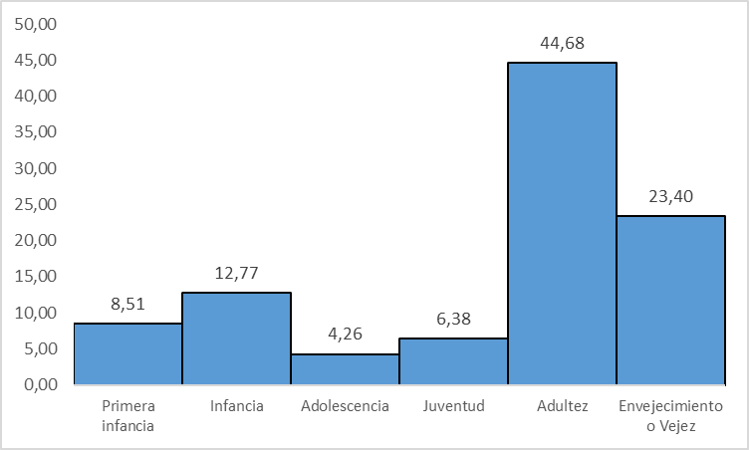
Comportamiento variables de interés
Pág.. 9
Sexo
Etnia
Población especiales
Masculino
Femenino
Afrodescendiente
Indígena
Privados de la Libertad
Habitante de calle
36,17%
63,83%
0,0%
0,0%
0,0%
0%
17 Casos
30 Casos
0 Casos
0 Casos
0 Casos
0 Casos
Curso de vida
Consideraciones técnicas
El comportamiento de la Parotiditis según el canal endémico se observa con predominio en zona de éxito. El número de casos este año esta por debajo de lo presentado en los 2 años anteriores, lo que corresponde con un aumento en los casos de un 74% en relación al año anterior. En promedio se notificaron 5 casos por semana epidemiológica. Los cursos de adultez y adulto mayor representan el 68% de los casos. Estos casos podrían relacionarse o con personas no vacunadas en la infancia o con perdida de inmunidad a través del tiempo.

Slide 10
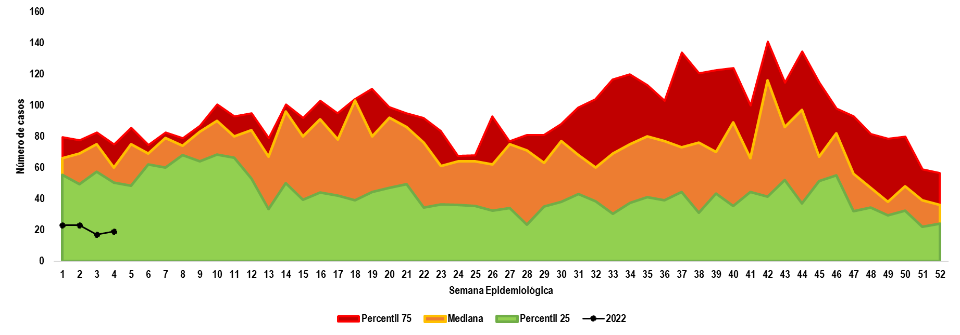
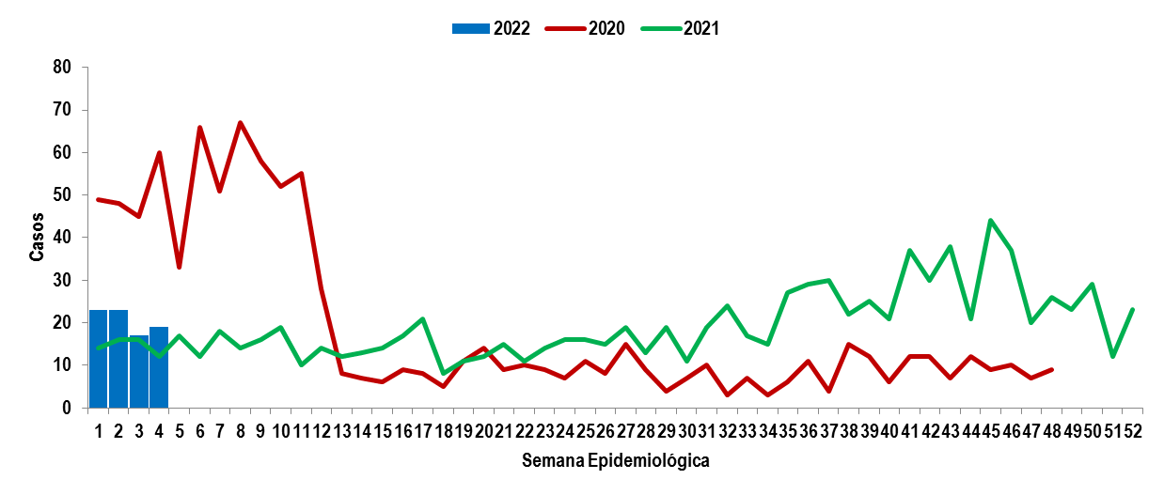
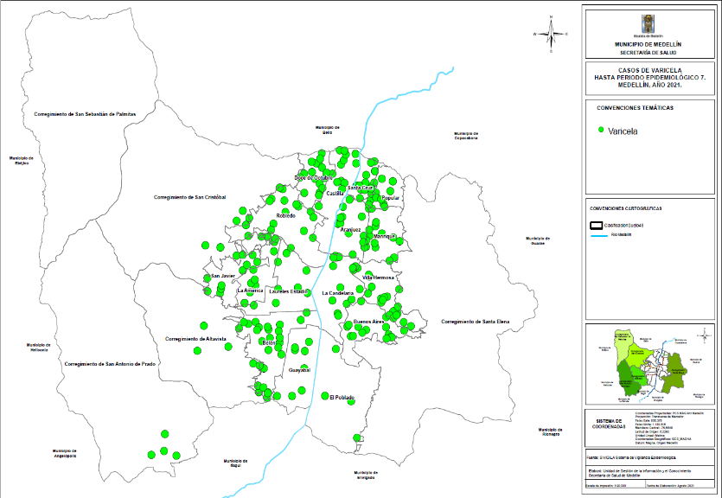
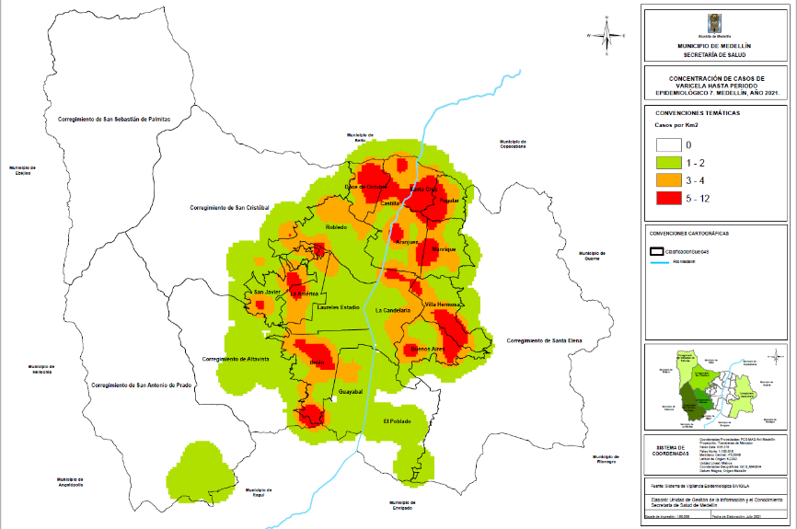
Varicela
Comportamiento de la notificación
Pág.. 10
Periodo epidemiológico 01 - 2022
Fuente: SIVIGILA. Secretaria de Salud de Medellín.
Figura. Canal endémico de varicela. Medellín, a Periodo epidemiológico 01 acumulado de 2022.
0% Mortalidad
82
Variación porcentual de 41,38% más, respecto al mismo periodo del año anterior
Fuente: SIVIGILA. Secretaria de Salud de Medellín.
Figura. Comportamiento de la varicela. Medellín, a Periodo epidemiológico 01 acumulado de 2020-2022.
Comportamiento por territorio
Fuente: SIVIGILA. Secretaria de Salud de Medellín.
Figura. Mapa temático de puntos. Medellín, a Periodo epidemiológico 01 acumulado de 2022
Fuente: SIVIGILA. Secretaria de Salud de Medellín.
Figura. Mapa temático de densidad por kilómetro cuadrado de varicela. Medellín, a Periodo epidemiológico 01 acumulado de 2022

Slide 11
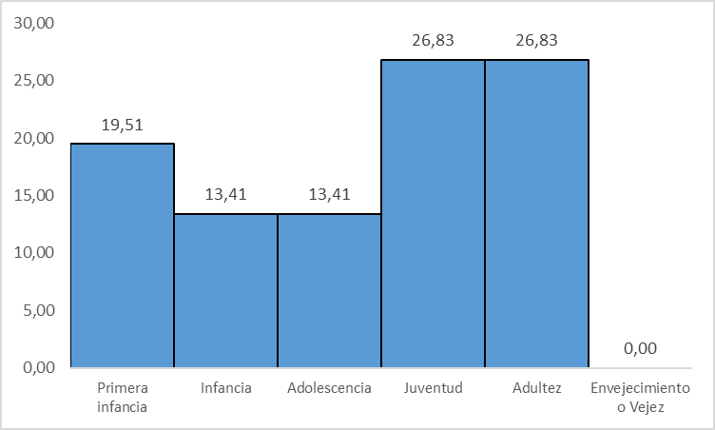
Comportamiento variables de interés
Pág.. 11
Sexo
Etnia
Población especiales
Masculino
Femenino
Afrodescendiente
Indígena
Privados de la Libertad
Maternas
51,22%
48,78%
1,22%
1,22
0,00%
1,22%
42 Casos
40 Casos
1 Casos
1 Casos
0 Casos
1 Casos
Indicadores
Proporción de incidencia en población general
Proporción de incidencia en menores de 5 años
Brotes con investigación de campo
3,14 x 100 mil habitantes
82
10,76 x 100 mil < 5 años
16 casos
NA
(0 brotes)
Curso de vida y brotes
Distribución de los Brotes
Lugar | Total brotes
Sector educativo | 0
Centro Penitenciario- Estación de Policía- Batallón | 0
Otro | 0
Familiares | 0
Consideraciones técnicas
El comportamiento de la varicela hasta semana epidemiológica 04 ha estado en aumento. Se observa un número de casos por encima de lo esperado en comparación con el año anterior. El curso de vida con mayor número de casos fue el de juventud y adultez con el 26,83%. En promedio se notificaron 20 casos por semana epidemiológica.
Notes:
No olvidar indicador de brotes

Slide 12
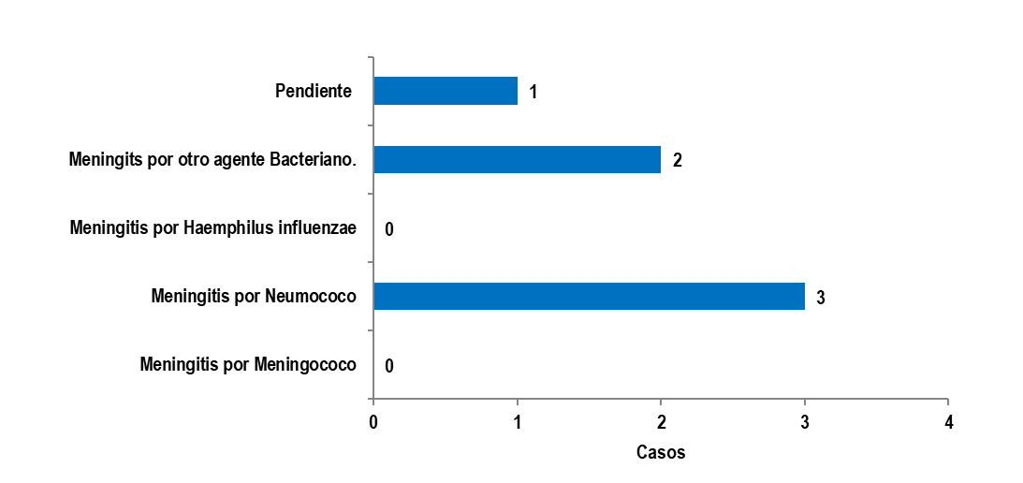
Meningitis
Comportamiento de la notificación
Pág.. 12
Periodo epidemiológico 1 - 2022
Fuente: SIVIGILA. Secretaria de Salud de Medellín.
Figura. Canal endémico Meningitis por Meningococo. Medellín, a Periodo epidemiológico 1 de 2021.
Comportamiento variables de interés
0 Casos - Mortalidad
Sexo
Edad
6
Masculino
Femenino
< 5 años
> 65 años
Confirmados y pendientes de clasificación
3 casos
3 casos
0 caso
1 caso
.
.
.
.
Comportamiento por territorio
Indicadores
Proporción de incidencia meningitis bacterianas en población general
Proporción de incidencia de meningitis bacterianas en menores de 5 años
0,23* 100 mil
6 casos
0* 100 mil
0 casos
Brotes con investigación de campo
Fuente: SIVIGILA. Secretaria de Salud de Medellín.
Figura. Casos de meningitis bacteriana, enfermedad meningocócica y otros agentes, Medellin, periodo epidemiológico 1, 2022.
0 Brotes
(sin brotes hasta este periodo)
Consideraciones técnicas
En relación a las Meningitis Bacterianas, no se encontró causada por el Meningococo. No se han presentado muertes.

Slide 13
Otros eventos inmunoprevenibles de baja frecuencia
Pág.. 13
Síndrome de rubeola congénita
Hasta la semana epidemiológica 4 se notificaron cuatro (2) casos sospechosos de síndrome de rubeola congénita en residentes de la ciudad, para una proporción de notificación de 0,13 casos por 10,000 nacidos vivos y cumpliendo con la meta de notificación proporcional para este evento que debería estar en 0,07. Los dos (2) casos fueron descartados.
Parálisis Flácida
Periodo epidemiológico 1 - 2022
Hasta la semana epidemiológica 4 no se han notificado casos probables para este evento en residente en Medellín.
Tétanos accidental
EAPV
Hasta la semana epidemiológica 4 no se han notificado casos ni probables, ni confirmados por clínica para este evento en residentes en Medellín.
Periodo epidemiológico 1-2022
Hasta la semana epidemiológica 4 notificaron 7 casos de ESAVI en residentes de la ciudad, pendientes de clasificación
Periodo epidemiológico 1 - 2022
Difteria
Sarampión y Rubeola
Hasta la semana epidemiológica 4 se notificaron en residentes de la ciudad 1 casos como sospechosos de Rubeola y 2 casos sospechosos de sarampión para una proporción de notificación de 0,19 casos por cada 100.000 habitantes, no se cumple con la meta de notificación de Sarampión / Rubeola proporcional en este periodo y
Periodo epidemiológico 1- 2022
Hasta la semana epidemiológica 4 no se han notificado casos ni probables, ni confirmados por clínica para este evento en residentes en Medellín.
Periodo epidemiológico 1 - 2022
que para el país deber ser mayor a 2 casos por cada 100.000 habitantes durante un año. Adicionalmente, todos los casos de Rubeola y de sarampión fueron descartados después de haber realizado lo establecido por laboratorio e investigación de campo. No se han confirmado casos de sarampión, ni de rubeola este año en la ciudad. Sin embargo, se debe estar alerta por la situación epidemiológica de estas enfermedades en el país y en todo el mundo.

Slide 14
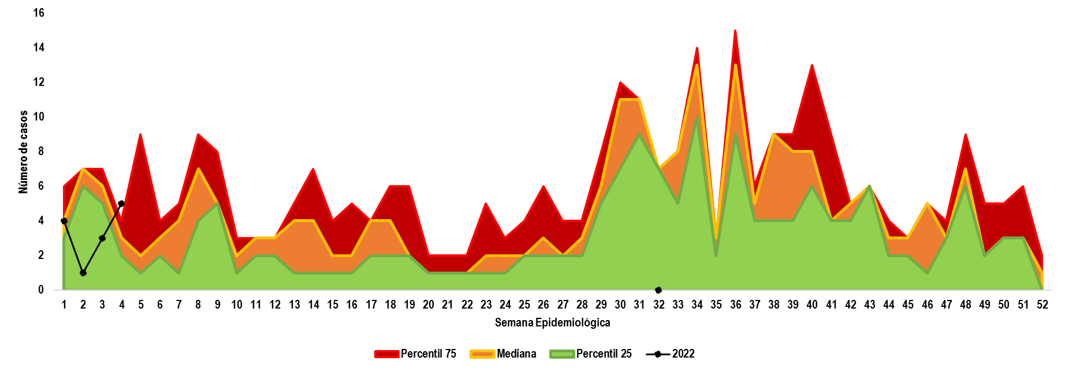
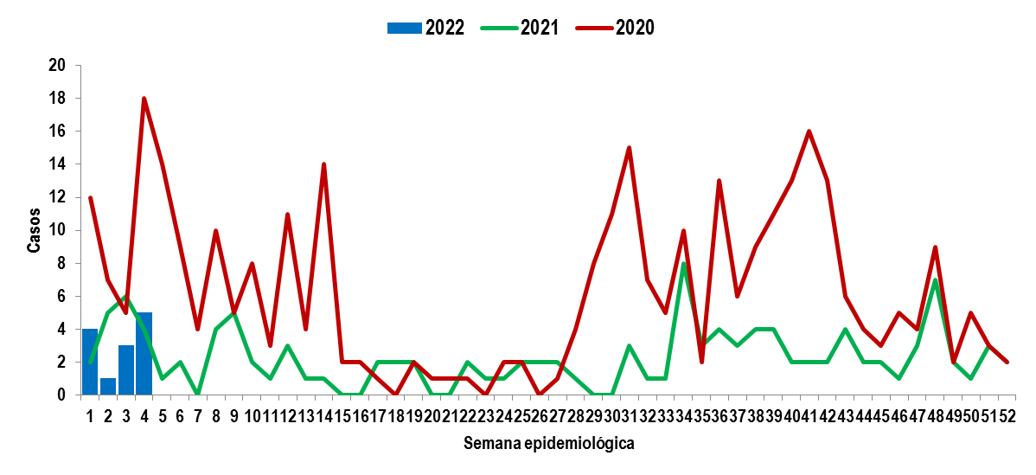
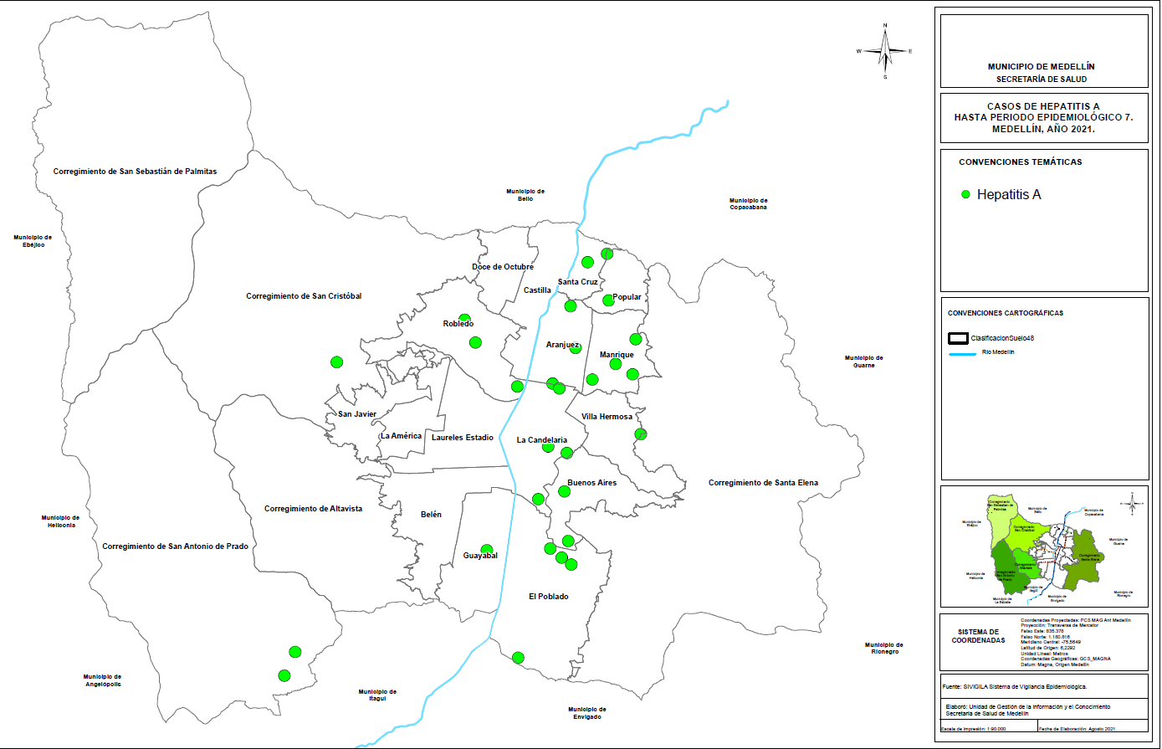
Hepatitis A
Comportamiento de la notificación
Pág.. 14
Periodo epidemiológico 01 - 2022
Fuente: SIVIGILA. Secretaria de Salud de Medellín.
Figura. Canal endémico de hepatitis A. Medellín, a Periodo epidemiológico 01 acumulado de 2022.
13
Variación porcentual de 23,53% menos respecto al mismo periodo del año anterior
Fuente: SIVIGILA. Secretaria de Salud de Medellín.
Figura. Comportamiento de la Hepatitis A. Medellín, a Periodo epidemiológico 01 acumulado de 2020-2022.
Comportamiento por territorio
Indicadores
Proporción de Incidencia en población general x 100,000 habitantes
0,50 * cada 100 mil
13 casos
Proporción de Incidencia en menores de 1 año
100,000 habitantes
0 * cada 100 mil
0 casos
Fuente: SIVIGILA. Secretaria de Salud de Medellín.
Figura. Mapa temático de proporción de hepatitis A. Medellín, a Periodo epidemiológico 01 acumulado de 2022.

Slide 15
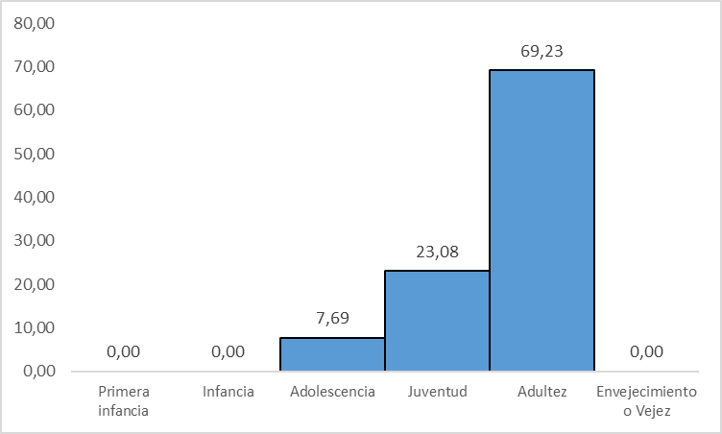
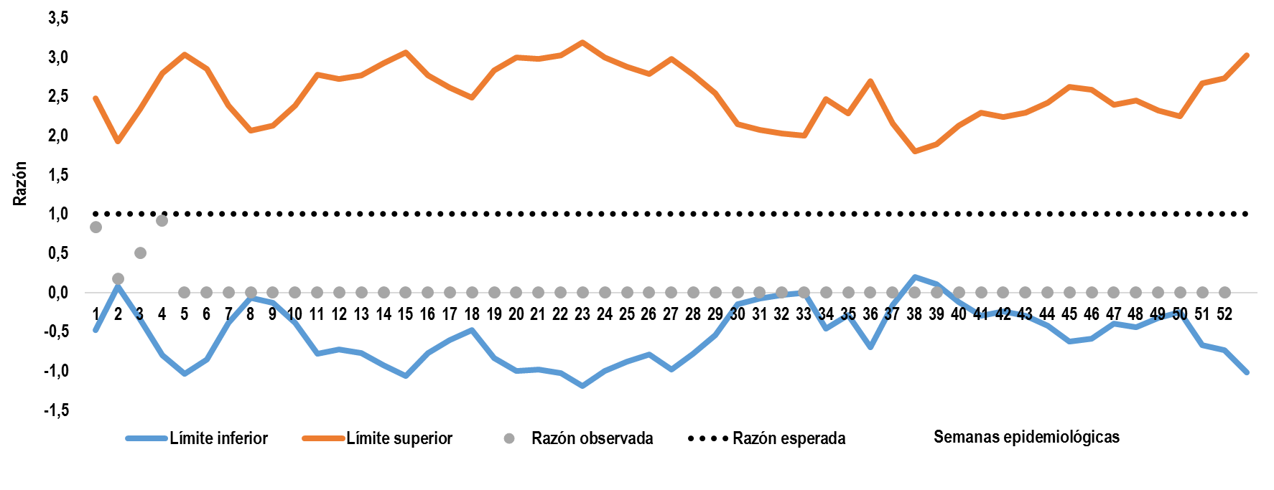
Comportamiento variables de interés
Pág.. 15
Sexo
Etnia
Poblaciones especiales
Masculino
Femenino
Afrocolombiano
Indígena
Maternas
Privado de la libertad
Migrante
76,92%
23,08%
0%
0%
0%
0%
7,69%
10 casos
3 casos
0 casos
0 casos
0 caso
0 casos
1 casos
Régimen contributivo
76,92% - 10 casos
Régimen subsidiado
15,38% - 2 casos
Afiliación al SGSS
Área de ocurrencia
Cabecera municipal
100,00%
13 casos
Factores y curso de vida
Fuente: SIVIGILA. Secretaria de Salud de Medellín.
Figura. Comportamiento inusual para hepatitis A. Periodo epidemiológico 01. 2022.
Fuente: SIVIGILA. Secretaria de Salud de Medellín.
Figura. Curso de vida de los casos notificados de hepatitis A. Periodo epidemiológico 01. 2022.
Consideraciones técnicas
La Hepatitis A se observa en el canal endémico en comportamiento esperado por debajo de los casos usuales. Durante este año no se supera el número de casos de los dos últimos años durante las semanas epidemiológicas evaluadas. Se evidencia una disminución del 23% en relación con el mismo periodo de año anterior. Los cursos de vida de adolescencia, juventud y adultez con el 100% de los casos, una mayor frecuencia de casos en hombres.

Slide 16
Hepatitis B y C
Comportamiento de la notificación
Pág.. 16
Periodo epidemiológico 01 - 2022
Fuente: SIVIGILA. Secretaria de Salud de Medellín.
Figura. Canal endémico de hepatitis B. Medellín, a Periodo epidemiológico 01 acumulado de 2022.
Hepatitis B
9
Variación porcentual con respecto al mismo periodo del año anterior
Aumentó en un 28,5%
Fuente: SIVIGILA. Secretaria de Salud de Medellín.
Figura. Canal endémico de hepatitis C. Medellín, a Periodo epidemiológico 01 acumulado de 2022.
Hepatitis C
10
Variación porcentual con respecto al mismo periodo del año anterior
Aumentó en un 100%
Fuente: SIVIGILA. Secretaria de Salud de Medellín.
Figura. Comportamiento de la hepatitis B. Medellín, a Periodo epidemiológico 01 acumulado de 2019-2022.

Slide 17
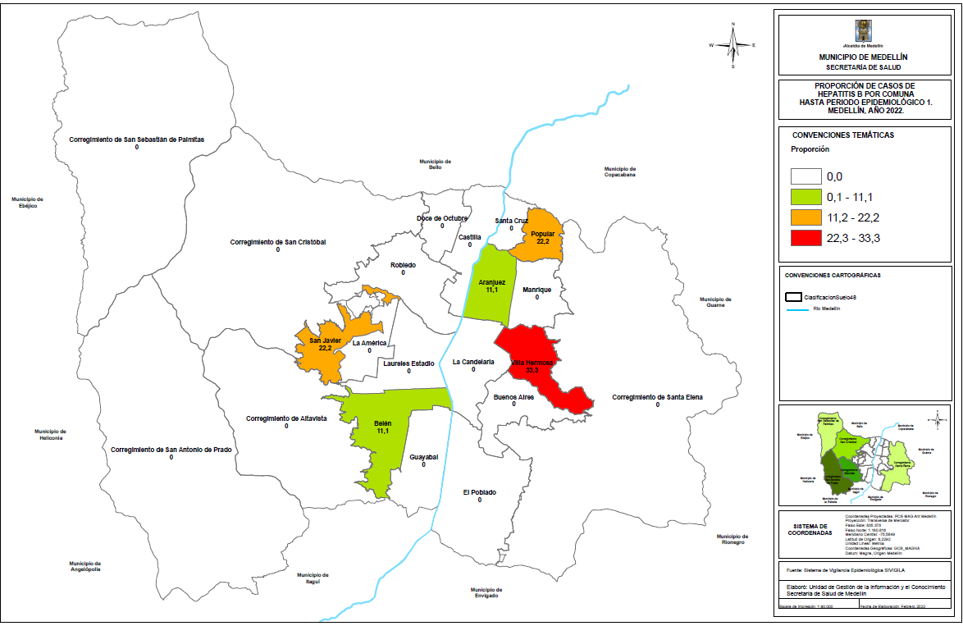
Pág.. 17
Fuente: SIVIGILA. Secretaria de Salud de Medellín.
Figura. Comportamiento de la hepatitis C. Medellín, a Periodo epidemiológico 01 acumulado de 2019-2022.
Indicadores
Proporción de incidencia de Hepatitis B en población general por 100.000 habitantes
Proporción de incidencia de Hepatitis C en población general por 100.000 habitantes
0,3 * 100 mil
0,3* 100 mil
Comportamiento por territorio
Fuente: SIVIGILA. Secretaria de Salud de Medellín.
Figura. Mapa temático de proporción de casos para Hepatitis B. Medellín, a Periodo epidemiológico 01 acumulado de 2022.

Slide 18
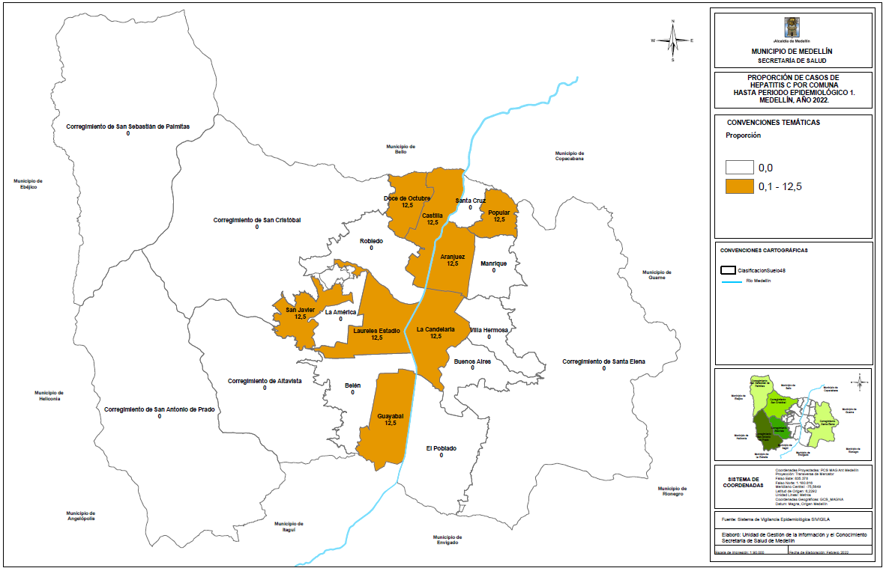
Comportamiento por territorio
Pág.. 18
Fuente: SIVIGILA. Secretaria de Salud de Medellín.
Figura. Mapa temático de proporción de casos para Hepatitis C. Medellín, a Periodo epidemiológico 01 acumulado de 2022.
Comportamiento variables de interés Hepatitis B
Sexo
Etnia
Poblaciones especiales
Masculino
Femenino
Gestante
Privado de la libertad
Afrocolombiano
Indígena
Migrante
77,78%
22,22%
11,11%
0%
10,10%
0%
0%
7casos
2 casos
1 caso
0 casos
1 caso
0 casos
0 casos
Afiliación al SGSS
Área de ocurrencia
Régimen contributivo: 55,56%
Régimen subsidiado: 44,44%
Cabecera municipal
100%

Slide 19
Comportamiento variables de interés Hepatitis C
Pág.. 19
Sexo
Poblaciones especiales
Etnia
Masculino
Femenino
Gestante
Migrante
Habitante de calle
Afrocolombiano
Rom - Gitano
80,00%
20,00%
0,0%
10,00%
0,0%
0,0%
0,0%
8 casos
2 casos
0 casos
1 caso
0 casos
0 casos
0 casos
Afiliación al SGSS
Área de ocurrencia
Régimen contributivo: 80,00%
Régimen subsidiado: 20,00%
Cabecera municipal
90,00%
Variables especificas del comportamiento del evento y curso de vida
Sin vacunación previa para Hepatitis B
100%
Fuente: SIVIGILA. Secretaria de Salud de Medellín.
Figura. Poblaciones y factores de riesgo de los casos notificados de Hepatitis B, C y Coinfecciòn/Superinfección B - Delta. Periodo epidemiológico 01. 2022.

Slide 20
Variables especificas del comportamiento del evento y curso de vida
Pág.. 20
10,53%
84,21%
0,0%
2 casos
16 casos
0 casos
Figura. Mecanismo probable de transmisión de Hepatitis B, C y Coinfección/superinfección B-Delta. Periodo epidemiológico 01 2022
Fuente: SIVIGILA. Secretaria de Salud de Medellín.
Figura. Complicaciones de los casos notificados de Hepatitis B, C y Coinfección/superinfección Hepatitis B-Delta. Periodo epidemiológico 01. 2022.
Fuente: SIVIGILA. Secretaria de Salud de Medellín.
Figura. Clasificación del caso Hepatitis B, C Coinfección/Superinfecciòn B-Delta. Periodo epidemiológico 01. 2022.
Consideraciones técnicas
La frecuencia de las hepatitis virales es mayor en jóvenes, adultos y grupos poblacionales con factores de riesgo, ocasionan discapacidad y muerte principalmente asociada a cuadros de insuficiencia hepática, cirrosis y cáncer de hígado. Es de aclarar que se cuenta con una vacuna una vacuna segura y eficaz que confiere una protección del 98% al 100% contra la enfermedad de la hepatitis B, lo que conlleva a evitar las complicaciones que pueden derivarse de la enfermedad. La relación hombre: mujer es de aproximadamente 4 hombres por cada mujer. Los grupos de edad en los que más se presenta el evento se ubican entre los 25 y los 44 años con un 68,4%. El principal mecanismo de transmisión es el sexual, por lo que se hace vital la orientación de las estrategias hacia la promoción de la salud sexual y reproductiva. No se han notificado casos de Hepatitis B-Delta. Nota: Los datos del presente boletín corresponden a cifras preliminares.

Slide 21
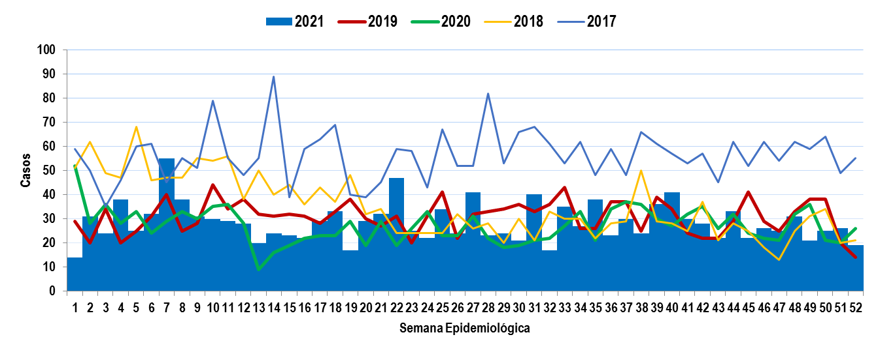
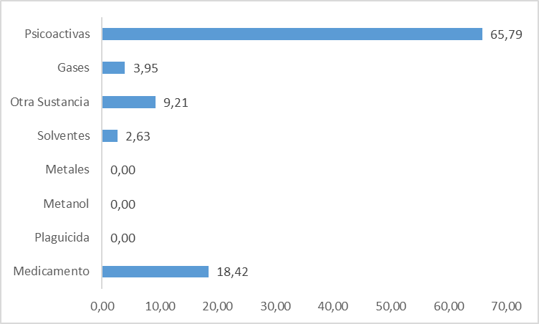
Intoxicaciones
Comportamiento de la notificación
Pág.. 21
Periodo epidemiológico 01 - 2022
Fuente: SIVIGILA. Secretaria de Salud de Medellín.
Figura. Comportamiento intoxicaciones. Medellín, a Periodo epidemiológico 01 acumulado de 2017-2022.
Indicadores
Incidencia en población general x 100,000 habitantes
Casos confirmados por laboratorio de intoxicación por metanol
Proporción de brotes en población confinada
2,91 * cada 100 mil
0%
No hubo casos
Variables de interés
Sexo y Edad
76
La variación porcentual con respecto al mismo periodo del año anterior disminuyó en un 28,97%.
Masculino
Femenino
5 a 18 años
< de 5 años
Vía de exposición
56,58%
43,42%
13,16%
10,53%
Oral
53,95%
43 casos
33 casos
10 casos
8 casos
41 casos
Lugar de exposición
Hogar
Vía pública
Bares/Tabernas
Trabajo
47,37%
35,53%
10,53%
3,95%
36 casos
27 casos
8 casos
3 casos
Fuente SIVIGILA. Secretaría Salud de Medellín
Figura grupo de sustancia, intoxicaciones, a Periodo epidemiológico 01 acumulado. Medellín 2022
Consideraciones técnicas
El comportamiento de la notificación tuvo una disminución del 28,97% respecto al mismo periodo del año anterior.
Alrededor del 65,79% de las notificaciones relacionadas con las intoxicaciones corresponden aquellas notificadas por sustancias psicoactivas, principalmente en los hombres y dichas exposiciones ocurrieron en el hogar.

Slide 22
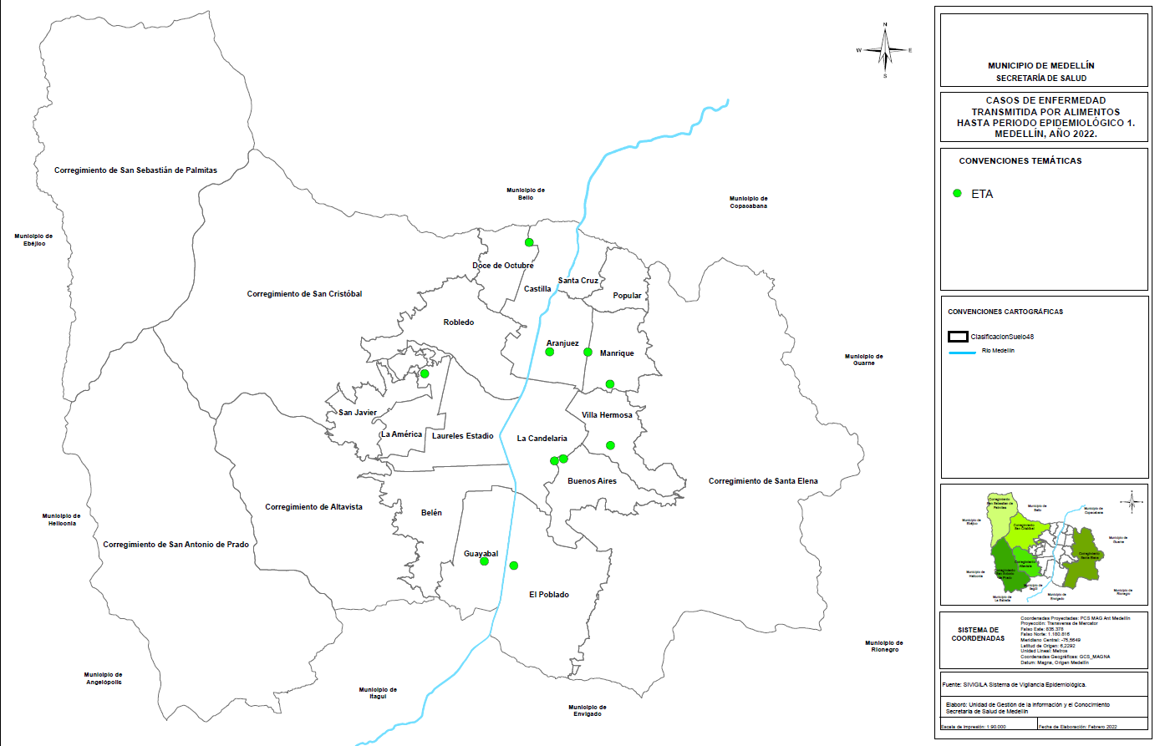
Enfermedad transmitida por alimentos ETA
Comportamiento por territorio
Pág. 22
Periodo epidemiológico 01 - 2022
14
Total de personas por brotes
0 Personas
Total de personas reporte individual
14 Personas
Fuente: SIVIGILA. Secretaria de Salud de Medellín.
Figura. Mapa temático de densidad de ETA. Medellín, a Periodo epidemiológico 01 acumulado de 2022.
Comportamiento variables de interés
Masculino
Femenino
Privado de la libertad
Hogar
Educación
Restaurante
50,00%
50,00%
0,00%
57,14%
0,00%
14,29%
7 casos
5 casos
0 casos
8 casos
0 casos
2 casos

Slide 23
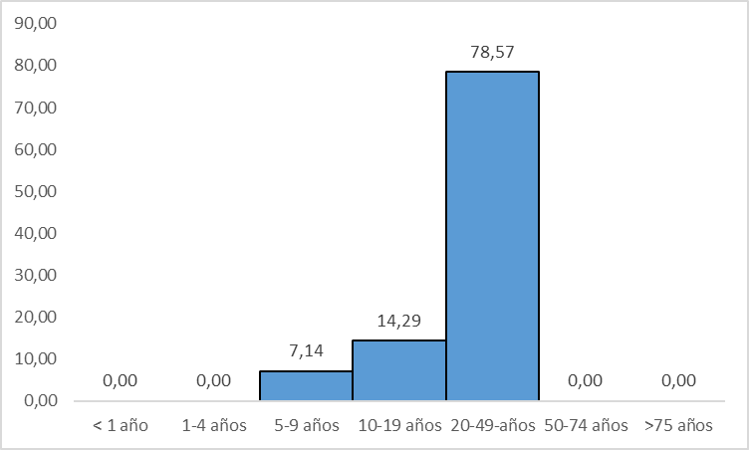
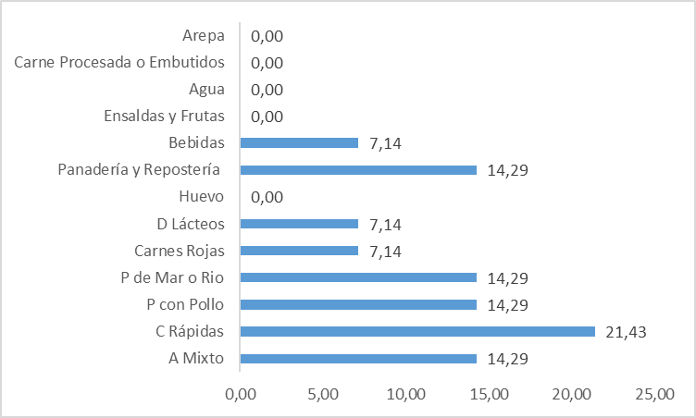
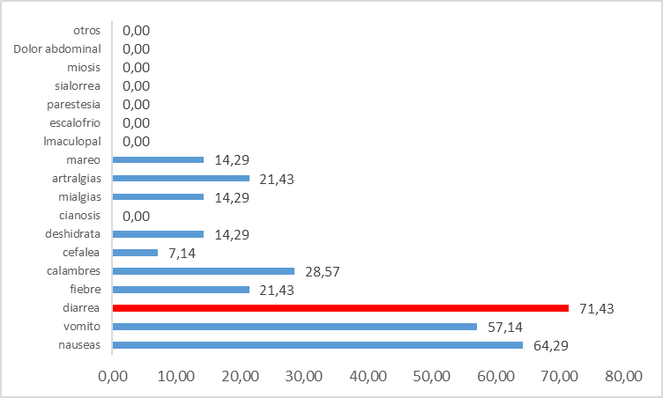
Pág. 23
4
Curso de vida y agente identificado en la muestra
Fuente: SIVIGILA. Secretaria de Salud de Medellín.
Figura. Distribución porcentual por grupos de edad de los casos notificados de ETA. Periodo epidemiológico 01 de 2022.
Tipo de alimento y síntomas
Fuente: SIVIGILA. Secretaria de Salud de Medellín.
Figura. Distribución porcentual de Alimentos implicados en brotes ETA. Periodo epidemiológico 01 de 2022.
Fuente: SIVIGILA. Secretaria de Salud de Medellín.
Figura. Distribución porcentual de Síntomas en pacientes. ETA. Periodo epidemiológico 01 de 2022

Slide 24
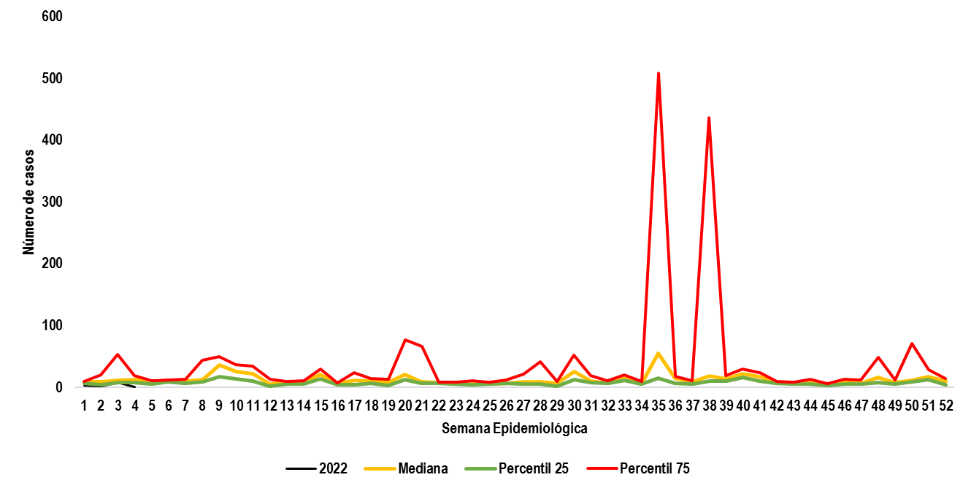
Pág. 24
Fuente: SIVIGILA. Secretaria de Salud de Medellín.
Figura. Comportamiento ETA. Medellín, a Periodo epidemiológico 01 acumulado de 2022.
Indicadores
Porcentaje de brotes de ETA de notificación inmediata notificados oportunamente
Porcentaje de brotes de ETA con identificación de agente etiológico
0,00%
0,00%
Porcentaje de brotes de ETA a los que se les detecto modo de transmisión
Porcentaje de brotes de ETA con toma de muestra
0,00%
0,00%
Consideraciones Finales
Los alimentos más involucrados son los alimentos que contiene productos mixtos y la sintomatología más predominante es la enfermedad gastrointestinal.
A pesar de todas las acciones y esfuerzos se ve demora en la notificación, lo que no permite en muchas ocasiones un estudio más asertivo con la afectación de los indicadores para el evento como: oportunidad, toma de muestras e identificación del agente causal

Slide 25
Infección respiratoria aguda IRA
Comportamiento de la notificación
Pág.. 25
Periodo epidemiológico 1-2022
Fuente: SIVIGILA. Secretaria de Salud de Medellín.
Figura. Canal endémico de IRA ambulatorios. Medellín, a Periodo 1 acumulado de 2022.
Consulta ambulatoria
72.470
La variación porcentual con respecto al mismo periodo del año anterior aumentó en un 116%
Fuente: SIVIGILA. Secretaria de Salud de Medellín.
Figura. Número de consultas por IRA ambulatorias, Medellín, a Periodo epidemiológico 1 acumulado, años 2021-2022.
Comportamiento inusual
Variables de interés
Fuente: SIVIGILA. Secretaria de Salud de Medellín.
Figura. Proporción de pacientes de IRA ambulatorios, por grupos de edad a Periodo epidemiológico 1 acumulado, 2022
Fuente: SIVIGILA. Secretaria de Salud de Medellín.
Figura. Comportamiento inusual de la IRA consulta ambulatoria. Medellín, a Periodo epidemiológico 1 acumulado de 2022.
El mayor porcentaje se registró en el grupo mayor de 60 años (84,6%). La mayoría corresponden a pacientes con otras comorbilidades. Se han notificado 4 muertes en menores de 5 años.
592 Muertes
Fuente: SIVIGILA. Secretaria de Salud de Medellín.
Figura. Proporción de muertes por IRAG, por grupos de edad a Periodo epidemiológico 1 acumulado, 2022

Slide 26
Infección respiratoria aguda IRA
Comportamiento de la notificación
Pág.. 26
Periodo epidemiológico 1-2022
Hospitalizados
Fuente: SIVIGILA. Secretaria de Salud de Medellín.
Figura. Canal endémico de IRA - Hospitalización. Medellín, a Periodo epidemiológico 1 acumulado de 2022.
2.459
La variación porcentual con respecto al mismo periodo del año anterior aumentó en un 11%
Fuente: SIVIGILA. Secretaria de Salud de Medellín.
Figura. Hospitalizaciones por IRAG, Medellín, a Periodo epidemiológico 1 acumulado.
Años 2021-2022.
Comportamiento inusual
Variables de interés
Fuente: SIVIGILA. Secretaria de Salud de Medellín.
Figura. Proporción de pacientes de IRA hospitalizados en sala general por grupos de edad, a Periodo epidemiológico 1 acumulado, 2022
Fuente: SIVIGILA. Secretaria de Salud de Medellín.
Figura. Comportamiento inusual de la IRA hospitalización. Medellín, a Periodo epidemiológico 1 acumulado de 2022

Slide 27
Infección respiratoria aguda IRA
Comportamiento de la notificación
Pág.. 27
Periodo epidemiológico 1-2022
Hospitalizados en UCI
Fuente: SIVIGILA. Secretaria de Salud de Medellín.
Figura. Canal endémico de IRA-UCI. Medellín, a Periodo epidemiológico 1 acumulado de 2022
1004
La variación porcentual con respecto al mismo periodo del año anterior aumentó en un 33%.
Fuente: SIVIGILA. Secretaria de Salud de Medellín.
Figura. Hospitalizaciones en UCI por IRAG, Medellín, a Periodo epidemiológico 1 acumulado Años 2021-2022
Comportamiento inusual
Variables de interés
Fuente: SIVIGILA. Secretaria de Salud de Medellín.
Figura. Proporción de pacientes de IRAG Hospitalizados en UCI por grupos de edad, a Periodo epidemiológico 1 acumulado de 2022
Fuente: SIVIGILA. Secretaria de Salud de Medellín.
Figura. Comportamiento inusual de la IRA hospitalización en UCI. Medellín, a Periodo epidemiológico 1 acumulado de 2022.

Slide 28
ESI – IRAG Centinela
Comportamiento de la notificación
Pág.. 28
Periodo epidemiológico 1-2022
Fuente: SIVIGILA. Secretaria de Salud de Medellín.
Figura. Número de casos de IRAG notificados por la unidad centinela al SIVIGILA a Periodo epidemiológico 1 acumulado, 2021-2022.
45
La variación porcentual con respecto al mismo periodo del año anterior disminuyó en un 30%
Fuente: SIVIGILA. Secretaria de Salud de Medellín.
Figura. Número de muestras captadas por la unidad centinela HUSVF, para estudio de circulación viral y bacteriana, a Periodo epidemiológico 1 acumulado, Medellín 2022
Variables de interés
Consideraciones técnicas
La unidad centinela Hospital Universitario San Vicente Fundación, captó en promedio por semana 11 muestras para el estudio de circulación viral y bacteriana. Se espera captar 5 muestras por semana según lineamientos del evento 345 del INS, lo que denota que ha cumplido con la meta propuesta.
Se captaron 45 muestras estudiadas en la unidad centinela, se tienen resultados a la fecha del 80% de las cuales se han confirmado por laboratorio el 35%.
Masculino
Femenino
50%
50%
Confirmados por laboratorio
23 Casos
22 Casos
35%
16 Casos
< 5 años
> 65 años
80%
5%
36 Casos
2 Casos

Slide 29
Circulación viral
Pág.. 29
Para conocer la circulación viral en la Ciudad, se tuvo en cuenta además de los casos evaluados en la unidad centinela, los casos notificados como IRAG inusitados por las demás IPS de la ciudad, y los resultados del LDSP de los pacientes atendidos en las IPS de la ciudad. De un total de 42.982 muestras confirmadas por laboratorio para virus respiratorios, los virus de mayor circulación son el Covid-19 con 42.763 y el VSR con 203 casos. Se han diagnosticado además, 3 casos de influenza AH1N1, 1 caso de Influenza A, 1 caso de Influenza B, 3 casos de Parainfluenza, 4 casos de adenovirus y 4 casos de Metaneumovirus.
Fuente: LDSP de Antioquia y SIVIGILA 2019. Secretaria de Salud de Medellín
Figura . Comportamiento de la Circulación viral por semana epidemiológica, Medellín a Periodo epidemiológico 1 acumulado de 2022
Curso de vida y circulación viral
Fuente: LDSP de Antioquia y SIVIGILA 2018. Secretaria de Salud de Medellín
Figura . Número de muestras positivas por virus respiratorios, según grupo de edad, Medellín a Periodo epidemiológico 1 acumulado de 2022

Slide 30
Infección Respiratoria Aguda Grave Inusitada
Comportamiento de la notificación
Pág.. 30
Periodo epidemiológico 1-2022
Fuente: SIVIGILA. Secretaria de Salud de Medellín.
Figura. Número de casos de IRAG inusitado, notificados al SIVIGILA, Medellín a Periodo epidemiológico 1 acumulado, 2021-2022.
Tabla . Número de casos de IRAG inusitados, residentes en Medellín, a Periodo epidemiológico 1 acumulado, 2022
TIPO DE CASO | CONF. LABORATORIO | DESCARTADOS | PROBABLES | TOTAL
IRAG INUSITADA (348) | 0 | 3 | 0 | 3
Fuente: SIVIGILA. Secretaria de Salud de Medellín.
3
Según los ajustes realizados, se notificaron 3 casos como IRAG inusitada, atendidos, notificados y residentes en Medellín, de los cuales todos se han descartado.
La variación porcentual con respecto al mismo periodo del año anterior disminuyó en un 75%
Variables de interés
Masculino
Femenino
Hospitalizados
Defunciones
Trabajadores de la salud
2 casos
1 casos
3 casos
0 casos
0 casos
Antecedentes de viaje internacional
Contacto con aves o cerdos
0%
0%
0 Casos

Slide 31
Intento de suicidio
Comportamiento de la notificación
Pág.. 31
Periodo epidemiológico 01 - 2022
Fuente: SIVIGILA. Secretaria de Salud de Medellín.
Figura. Canal endémico de intento de suicidio. Medellín, a Periodo epidemiológico 01 acumulado de 2022.
117
Variación porcentual con respecto al mismo periodo del año anterior
Disminuyó en un 12,6%
Fuente: SIVIGILA. Secretaria de Salud de Medellín.
Figura. Comportamiento del intento de suicidio. Medellín, a Periodo epidemiológico 01 acumulado de 2019-2022.
Indicadores
Proporción de incidencia en población general por 100.000 habitantes
Cobertura de visita de campo
Acciones de vigilancia
4,5 * 100 mil
42,7% ( 50 casos*)
*Desde el Convenio de Vigilancia Epidemiológica se llevó a cabo un total de 108 visitas de campo, 50 de ellas correspondientes al período epidemiológico 1, mientras que las 58 restantes fueron de períodos epidemiológicos previos.

Slide 32
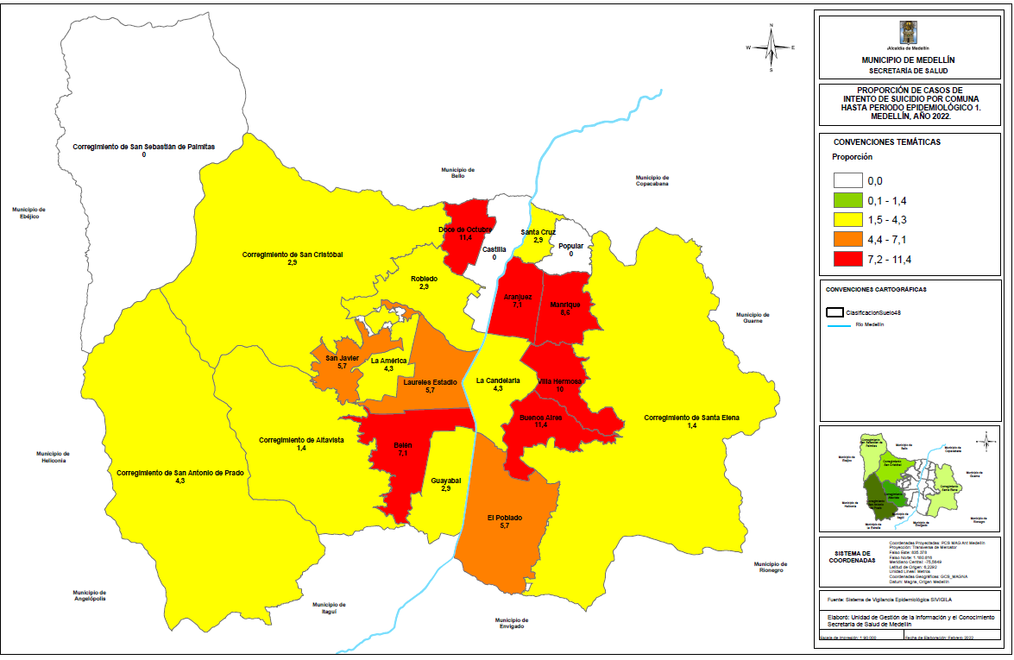
Comportamiento por territorio
Pág.. 32
Fuente: SIVIGILA. Secretaria de Salud de Medellín.
Figura. Mapa temático de proporción de casos para intento de suicidio. Medellín, a Periodo epidemiológico 01 acumulado de 2022.
Comportamiento variables de interés
Sexo
Etnia
Poblaciones especiales
Masculino
Femenino
Gestante
Privado de la libertad
Afrocolombiano
Indígena
Migrante
37,61%
62,39%
0%
0%
0,8%
0%
0%
44 casos
73 casos
0 casos
0 casos
1 caso
0 casos
0 casos
Afiliación al SGSS
Área de ocurrencia
Régimen contributivo: 66,32%
Régimen subsidiado: 28,42%
Cabecera municipal
100%

Slide 33
Variables especificas del comportamiento del evento y curso de vida
Pág.. 33
74,59%
15,57%
91 casos
19 casos
4,92%
4,10%
6 casos
5 casos
Figura. Mecanismo de intento de suicidio. Periodo epidemiológico 01 2022
Fuente: SIVIGILA. Secretaria de Salud de Medellín.
Figura. Curso de vida de los casos notificados de intento de suicidio. Periodo epidemiológico 01. 2022.
Fuente: SIVIGILA. Secretaria de Salud de Medellín.
Figura. Factores desencadenantes de intento de suicidio. Periodo epidemiológico 01. 2022.
Fuente: SIVIGILA. Secretaria de Salud de Medellín.
Figura. Factores de riesgo de intento de suicidio. Periodo epidemiológico 01. 2022.
Consideraciones técnicas
El intento de suicidio es uno de los eventos de interés en salud pública que da cuenta de la salud mental de una comunidad. Cabe resaltar que algunas situaciones que pueden favorecer esta situación y que se han percibido en las visitas epidemiológicas de campo son: problemas con la pareja o expareja, enfermedades crónicas o dolor, problemas laborales, económicos y judiciales, violencia física o sexual, entre otras. La relación hombre: mujer es de aproximadamente 2 mujeres por cada hombre, en tanto que de acuerdo al curso de vida, las personas más afectadas se encuentran entre los 15 y los 29 años de edad, siendo el 54,7% del total de los casos. La cobertura de las visitas de campo que realizan los psicólogos de la secretaría de salud es del 42,7%, con respecto a los casos notificados en el período epidemiológico 1. El evento se está registrando desde la primera infancia, situación que debe ser tenida en cuenta al momento de diseñar estrategias de prevención

Slide 34
Comportamiento de la notificación
Pág.. 34
VIH
Periodo epidemiológico 01 - 2022
Fuente: SIVIGILA. Secretaria de Salud de Medellín.
Figura. Canal endémico de VIH. Medellín, a Periodo epidemiológico 01 acumulado de 2022.
117
La variación porcentual con respecto al mismo periodo del año anterior incrementó en un 18,1%
Fuente: SIVIGILA. Secretaria de Salud de Medellín.
Figura. Comportamiento de VIH. Medellín, a Periodo epidemiológico 01 acumulado de 2019-2022.
Indicadores
Proporción de incidencia en población general por 100.000 habitantes
4,4 * 100 mil

Slide 35
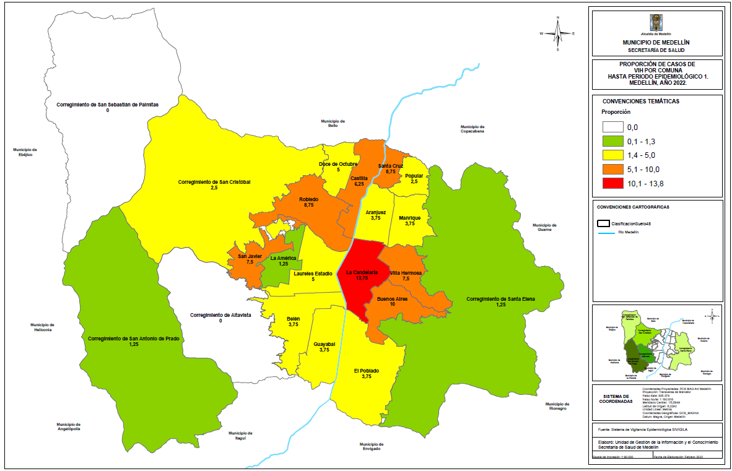
Comportamiento variables de interés
Pág.. 35
Sexo
Poblaciones especiales
Etnia
Masculino
Femenino
Gestante
Migrante
Habitante de calle
Afrocolombiano
Rom - Gitano
86,3%
13,7%
3,31%
9,92%
0,83%
0,0%
0,9%
101 casos
16 casos
4 casos
12 casos
1 caso
0 casos
1 caso
Donó sangre
Afiliación al SGSS
Área de ocurrencia
0,0%
Régimen contributivo: 64,10%
Régimen subsidiado: 26,50%
Cabecera municipal
99,15%
0 casos
Comportamiento por territorio
Fuente: SIVIGILA. Secretaria de Salud de Medellín.
Figura. Mapa temático de proporción de casos para VIH. Medellín, a Periodo epidemiológico 01 acumulado de 2022.

Slide 36
Variables especificas del comportamiento del evento y curso de vida
Pág.. 36
Fuente: SIVIGILA. Secretaria de Salud de Medellín.
Tabla. Distribución de pruebas realizadas en diagnóstico VIH, a Periodo epidemiológico 01 de 2022.
Fuente: SIVIGILA. Secretaria de Salud de Medellín.
Tabla. Distribución de estado Clínico en diagnóstico VIH, a Periodo epidemiológico 01 de 2022.
Fuente: SIVIGILA. Secretaria de Salud de Medellín.
Figura. Curso de vida de los casos notificados de VIH. Periodo epidemiológico 01. 2022.
Fuente: SIVIGILA. Secretaria de Salud de Medellín.
Figura. Mecanismo probable de transmisión de VIH. Periodo epidemiológico 01. 2022.

Slide 37
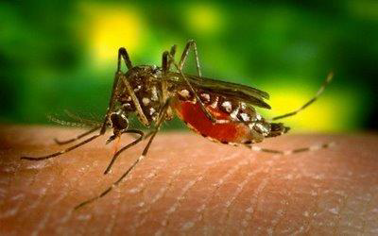
Comportamiento de la notificación
Pág.. 37
Dengue
Periodo epidemiológico 1-de 2022
Fuente: SIVIGILA. Secretaria de Salud de Medellín.
Figura. Canal endémico de Dengue. Medellín, a Periodo 1 acumulado de 2022.
29
La variación porcentual con respecto al mismo periodo del año anterior aumentó en un 27,6%
Fuente: SIVIGILA. Secretaria de Salud de Medellín.
Figura. Número de casos de Dengue, Medellín, a Periodo epidemiológico 1, años 2021-2022.
Comportamiento inusual
Variables de interés
Numero de casos de Dengue por grupo de edad. Medellín hasta periodo epidemiológico 2 de 2022
Fuente: SIVIGILA. Secretaria de Salud de Medellín.
Tabla: Número de casos de Dengue, Zika y Chikungunya hasta periodo 3 Colombia 2022

Slide 38
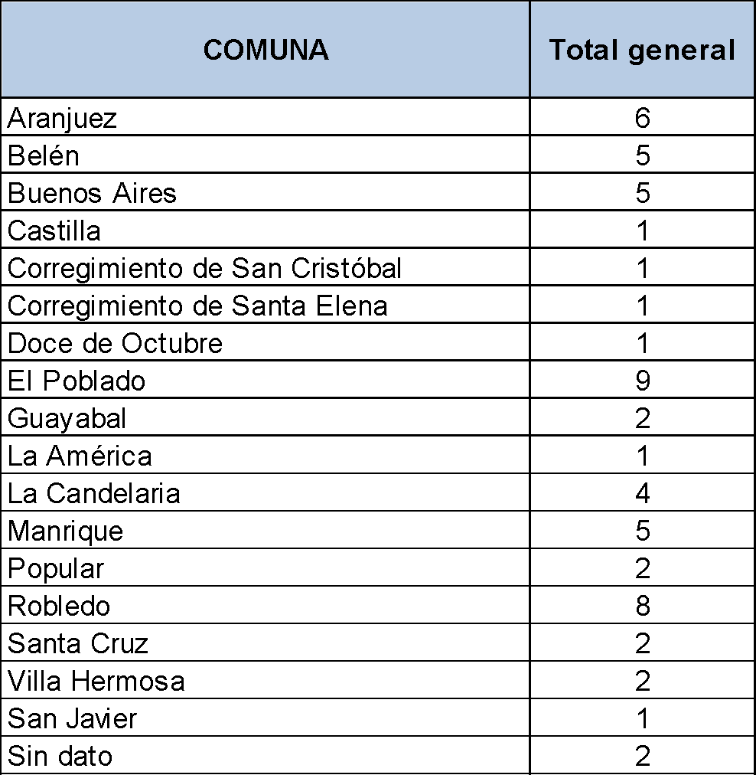
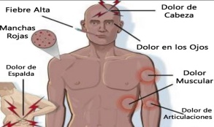
Comportamiento de la notificación
Pág. 38
DENGUE
Periodo epidemiológico 2 de 2022
Fuente: SIVIGILA. Secretaria de Salud de Medellín.
Tabla . Georreferenciación de casos de Dengue por comuna. Medellín hasta periodo epidemiológico 2 de 2022
Variables de interés
Masculino
Femenino
Hospitalizados
Defunciones
Con signos de alarma
34 casos
58,6
24 casos
41,4%
26 casos
44.8%
0 casos
25 casos (43,1%)
Dengue Grave
Descartados
Confirmado por laboratorio
0 casos
24 casos
27 casos
46,5%

Slide 39
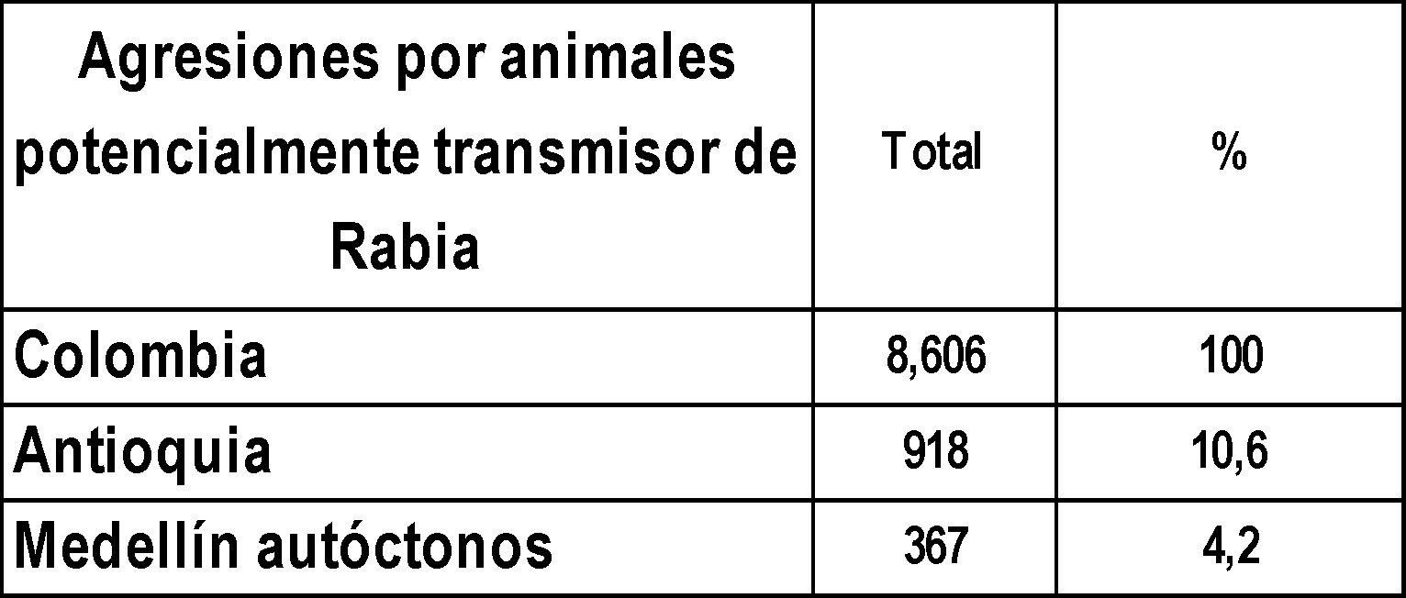
Comportamiento de la notificación
Pág. 39
Agresiones por animales potencialmente transmisor de Rabia
Fuente: SIVIGILA. Secretaria de Salud de Medellín.
Figura. Casos de Agresiones por animales potencialmente transmisor de Rabia. Medellín, 2010 a 2022 Periodo 1 acumulado
Periodo epidemiológico 1-2022
367 casos
Fuente: SIVIGILA. Secretaria de Salud de Medellín.
Figura. Número de casos de Agresiones por animales potencialmente transmisor de Rabia, Medellín, por semana Epidemiologica a Periodo 1, años 2021-2022.
Comportamiento inusual
Variables de interés
Tasa total: 15
Fuente: SIVIGILA. Secretaria de Salud de Medellín.
Tabla: Número de casos de Agresiones por animales potencialmente transmisor de Rabia, hasta periodo 1 Colombia 2022
La variación con respecto al mismo periodo del año anterior aumentó en un 5,1%
Numero de casos de Agresiones por animales potencialmente transmisor de Rabia por grupo de edad. Medellín hasta periodo epidemiológico 1 de 2022

Slide 40
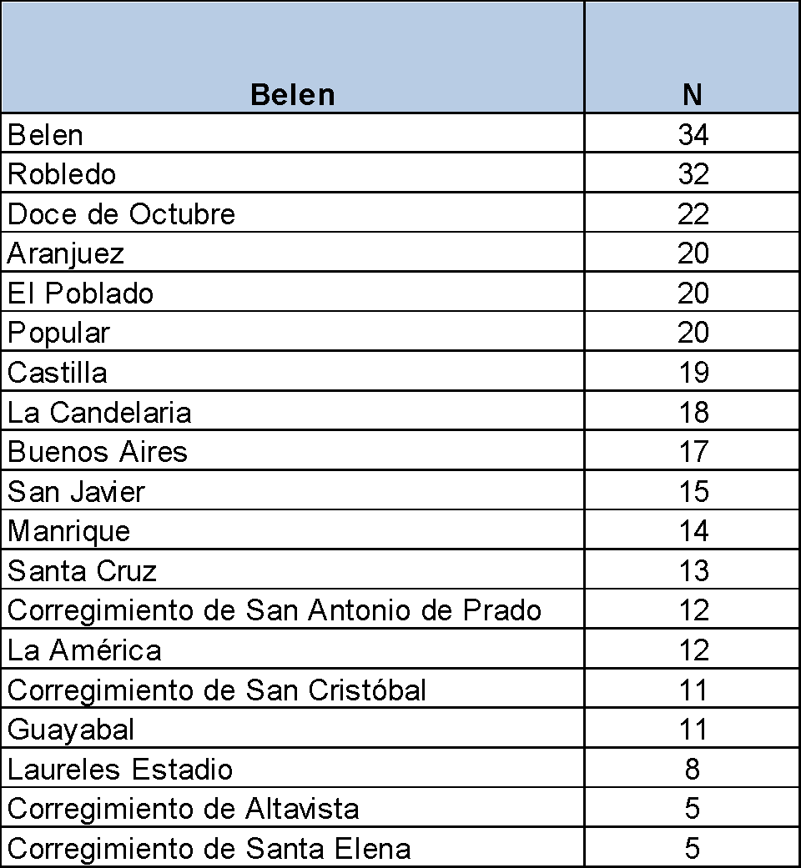
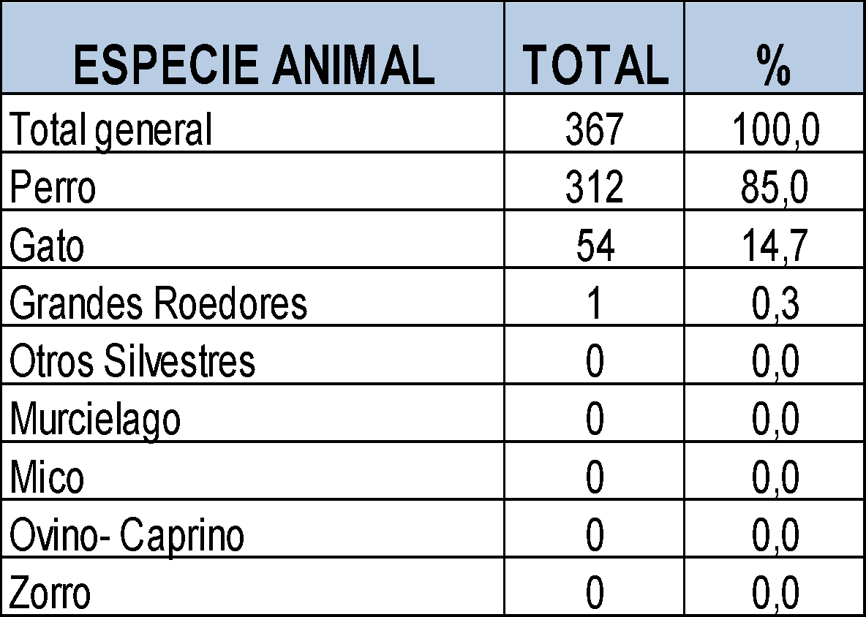
Comportamiento de la notificación
Pág.. 40
Agresiones por animales potencialmente transmisor de Rabia
Periodo epidemiológico 1-2022
Fuente: SIVIGILA. Secretaria de Salud de Medellín.
Tabla . Georreferenciación de casos de Agresiones por animales potencialmente transmisor de Rabia por comuna. Medellín hasta periodo epidemiológico 1 de 2022
Variables de interés
Masculino
Femenino
No Exposicion
Leve
Grave
174casos
47,5%
193 casos
52,5%
318 Casos
86,6%
43 casos
11,7%
6 casos (1,6%)
Observable
Desconocidos
Agresion Mordedura
349 casos
95,1%
17 casos
4.9%
349 casos
95,1%

Slide 41
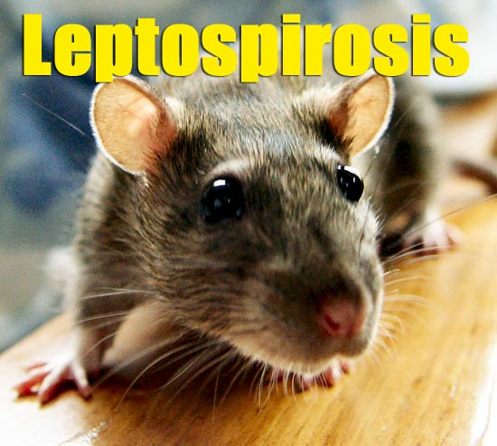
Comportamiento de la notificación
Pág. 41
Leptospirosis
Periodo epidemiológico 1-2022
Fuente: SIVIGILA. Secretaria de Salud de Medellín.
Figura. Casos de Leptospirosis. Medellín, 2010 a 2022 Periodo 1 acumulado de
7
La variación porcentual con respecto al mismo periodo del año anterior aumentó en un 16,6%
Fuente: SIVIGILA. Secretaria de Salud de Medellín.
Figura. Número de casos de Leptospirosis, Medellín, a Periodo epidemiológico 1, años 2021-2022.
Comportamiento inusual
Variables de interés
Tasa total: 0,3
Fuente: SIVIGILA. Secretaria de Salud de Medellín.
Tabla: Número de casos de Leptospirosis, hasta periodo 1 Colombia 2022
Numero de casos de Leptospirosis por grupo de edad. Medellín hasta periodo epidemiológico 1 de 2022

Slide 42
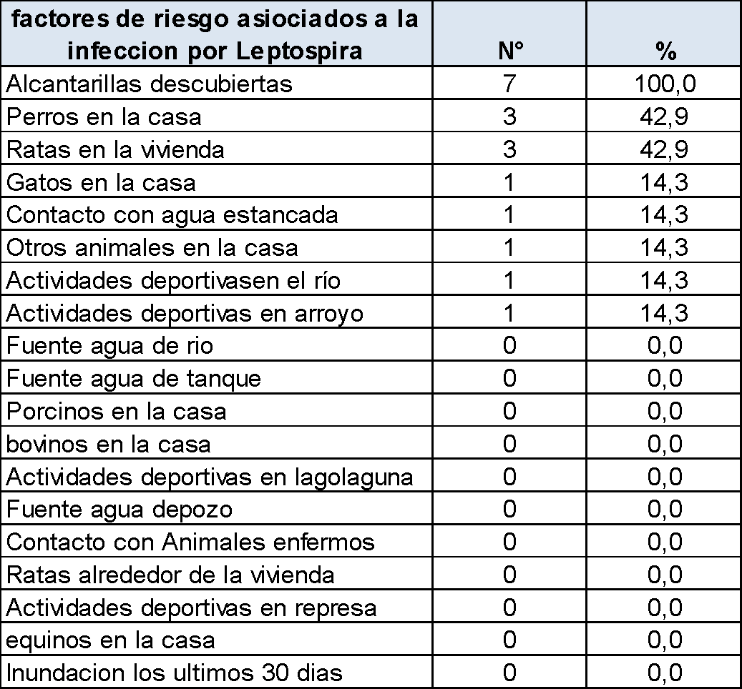
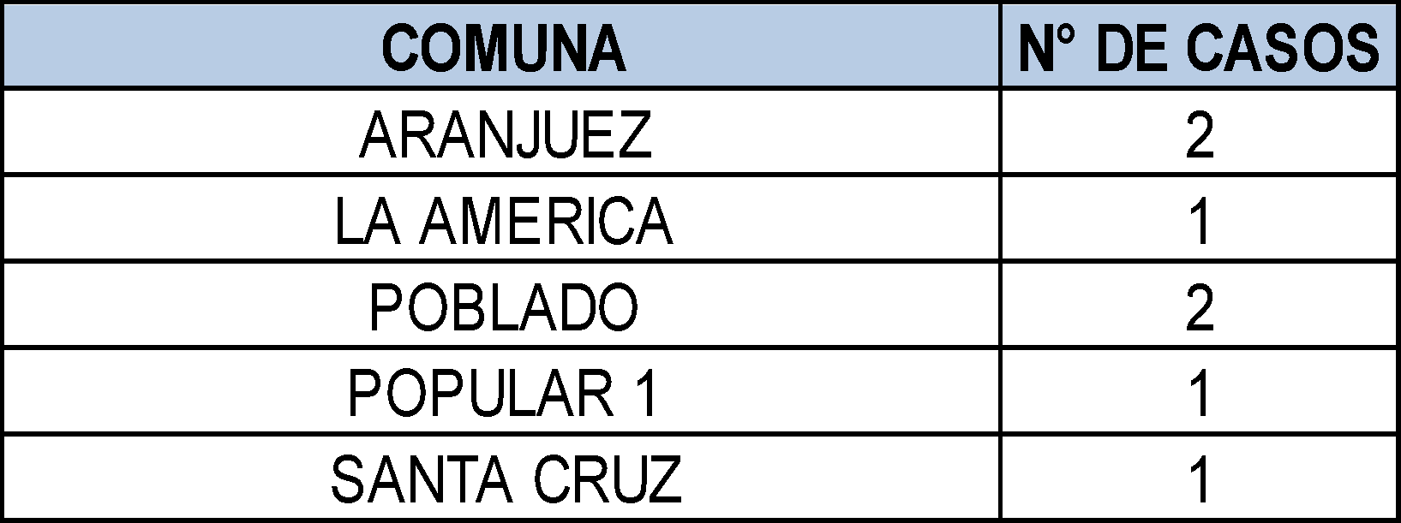
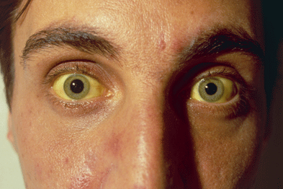
Comportamiento de la notificación
Pág.. 42
Leptospirosis
Periodo epidemiológico 1-2022
Fuente: SIVIGILA. Secretaria de Salud de Medellín.
Tabla . Georreferenciación de casos de Leptospirosis por comuna. Medellín hasta periodo epidemiológico 1 de 2022
Variables de interés
Masculino
Femenino
Hospitalizados
Defunciones
Con Hictericia
5 casos
71,5%
2 casos
28,5%
5 casos
71,5%
0casos
0 casos
Sospechosos
Descartados
Confirmado por laboratorio
3 caso
42,9%
0 casos
4 casos
57,1%

Slide 43
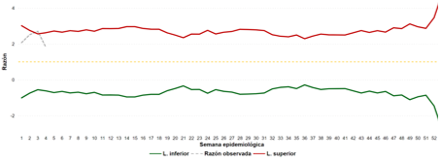
Morbilidad materna extrema - MME
Comportamiento de la notificación
Pág.. 43
Periodo epidemiológico 1 - 2022
Razones esperadas y observadas para morbilidad materna extrema. Mujeres residentes en Medellín. acumulado al primer periodo epidemiológico de 2022.
Fuente: Proceso de vigilancia epidemiológica de morbilidad materna extrema y Sivigila. Medellín, 2022. Fecha de corte: 29/01/2022.
Afiliación al SGSS
Razón MME
51,7%
Régimen subsidiado: 32,4%
Contributivo: 55%
Excepción – especial : 2%
No asegurado: 10,8
Proporción de casos con 3 o más criterios
36,3%
102
La variación porcentual respecto al mismo período del año anterior
aumentó en un 25%
Variables de interés
Consideraciones Técnicas
El Protocolo fue actualizado en 2022; los casos se reportan con un criterio excepto en sepsis. Se clasifican en relacionados con: -disfunción de órgano, -enfermedad específica, -el manejo.
La notificación es inmediata, desde el momento en que se confirma el diagnóstico.
La notificación super inmediata en morbilidad materna extrema está configurada para los casos con al menos uno de los siguientes criterios: -pre-eclampsia severa, -eclampsia y -hemorragia obstétrica severa.
Área de ocurrencia
Indígena
Cabecera municipal
98%
0%
.
Trastornos Hipertensivos: 67%
Complicaciones
hemorrágicas: 28%
Causas agrupadas de
morbilidad materna
extrema
Sepsis relacionada con el embarazo: 2%
Notes:
ok

Slide 44
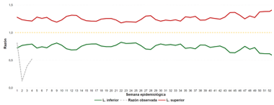
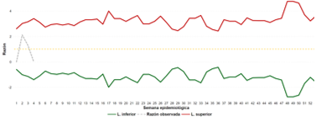
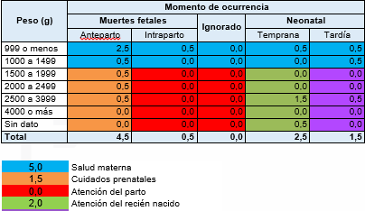
Mortalidad perinatal y neonatal tardía MPNNT
Comportamiento de la notificación
Pág.. 44
Periodo epidemiológico 1 - 2022
Canal endémico para muerte perinatal, datos preliminares. Residentes en Medellín. Acumulado al primer periodo epidemiológico de 2022.
Fuente: Seguimiento de muerte perinatal 2016 - 2022, Sivigila. Medellín. Fecha de corte: 29/01/2022.
Nota: método utilizado MMWR (razones observadas y esperadas).
Canal endémico para muerte neonatal, datos preliminares. Residentes en Medellín. Acumulado al primer periodo epidemiológico de 2022.
Fuente: Seguimiento de muerte perinatal 2016 - 2022, Sivigila. Medellín. Fecha de corte: 29/01/2022.
Nota: método utilizado MMWR (razones observadas y esperadas).
18
Variación porcentual con respecto al mismo periodo del año anterior aumentó en un 11%
Variables de interés e indicadores
Razón de mortalidad perinatal
7,6 muertes por cada 1000 nacidos vivos y muertos (15/1.983) *1000
Indígena
Área de ocurrencia
Razón de mortalidad neonatal tardía
1,5 muertes por cada 1000 nacidos vivos y muertos (3/1.983) *1000
0,3%
Cabecera municipal
92,3%
1 caso
Afiliación al SGSS
Razón de mortalidad perinatal y neonatal tardía según peso y momento de la muerte. Residentes en Medellín, al primer periodo epidemiológico de 2022.
120 casos
Régimen contributivo
50% - 9casos
Régimen subsidiado
44,4% - 8 casos
No afiliado
5,6% - 1 casos
Momento de ocurrencia
de la muerte
Fetales:
Ante parto 50% (9) – Intra parto 1% 5,69)
Fuente: Seguimiento de muertes perinatales y neonatales tardías, Sivigila y RUAF ND. Medellín. Fecha de corte: 29/01/2022.
Notes:
ok

Slide 45
Sífilis Gestacional SG
Comportamiento de la notificación
Pág..45
Periodo epidemiológico 1 - 2022
Canal endémico para sífilis gestacional, datos preliminares. Mujeres residentes en Medellín. Acumulado al primer periodo epidemiológico de 2022.
Fuente: Seguimiento de sífilis gestacional, Sivigila. Medellín. Fecha de corte: 29/01/22.
Nota: método utilizado medias geométricas (método Bortman).
Variables de interés
46
Área de residencia
Afiliación al SGSS
La variación porcentual con respecto al mismo periodo del año anterior
aumentó en un 15%
Cabecera 95,7% (44)
Rural
1% (2)
Subsidiado 32,6% (15)
No afiliadas 41,3% (19)
Afrocolombiano
Migrante
8,7% (4)
32,6%
(15)
Cascada de atención de la sífilis gestacional, residentes de Medellín, al sexto periodo epidemiológico del 2022.
*Tratamiento: se consideró como “si”, aquellos casos que al menos habían recibido una dosis.
Fuente: Seguimiento de sífilis gestacional, Sivigila. Medellín. Fecha de corte: 18/06/22.

Slide 46
Sífilis Congénita SC
Comportamiento de la notificación
Pág..46
Periodo epidemiológico 1 - 2022
Canal endémico para casos confirmados de sífilis congénita, datos preliminares. Residentes en Medellín. Acumulado al primer periodo epidemiológico de 2022.
Fuente: Seguimiento de sífilis congénita 2016 - 2022, Sivigila. Medellín. Fecha de corte: 29/01/22.
Nota: método utilizado MMWR (razones observadas y esperadas).
8
La variación porcentual con respecto al mismo periodo del año anterior aumentó en un 25%
Sífilis congénita en residentes en Medellín según sexo del bebé y semanas de gestación de la madre al nacimiento (agrupada). Residentes en Medellín, al primer periodo epidemiológico de 2022.
Fuente: Seguimiento de sífilis congénita, Sivigila y RUAF ND. Medellín. Fecha de corte: 29/01/22.
Variables de interés
Área de ocurrencia
Madre migrante
Cabecera municipal
98%
0%
0 casos
Tasa de incidencia
50 casos
4,1 casos por mil nacidos vivos
Masculino
Femenino
Afiliación al SGSS
Cumplen con la definición de caso
25%
75%
Subsidiado 62,5% - 5
No afiliadas 12,5% - 1
En el primer período epimiológico se
analizó un caso que cumple con definición
2 casos
6 casos

Slide 47
Variables de interés
Pág..47
Gestantes con diagnóstico de VIH y Trasmisión Materno Infantil TMI de VIH.
Periodo epidemiológico 1 - 2022
Canal endémico para gestantes con VIH, datos preliminares. Residentes en Medellín. Acumulado al primer periodo epidemiológico de 2022.
Fuente: Seguimiento de gestantes con VIH 2016 - 2022. Medellín. Fecha de corte: 29/01/2022.
Nota: método utilizado MMWR (razones observadas y esperadas).
6
Variables sociodemográficas
Gestantes en seguimiento, conviviendo con VIH
Incremento respecto al año anterior de un 50% de casos
Afiliación al SGSS
Habitante de calle
Carcelario
Migrante
Contributivo 3 casos
Subsidiado1 caso
No afiliadas 2 casos
0
0 casos
2 casos
Variables clínicas
Momento de ocurrencia del diagnóstico
Previo a la gestación: 3 casos
Durante la gestación: 2 casos
En el post parto: 1 caso
Trimestre de ingreso al control prenatal
Primer trimestre: 3 casos
Segundo trimestre: 0 casos
Tercer trimestre: 0 casos
Sin control prenatal:2 casos
SD 1

Slide 48
Gestantes con diagnóstico de Hepatitis B y Trasmisión Materno Infantil TMI de la Hepatitis B.
Variables de interés
Pág..48
Periodo epidemiológico 01- 2022
Canal endémico para gestantes con HB, datos preliminares. Residentes en Medellín. Acumulado al primer periodo epidemiológico de 2022.
Fuente: Seguimiento de gestantes con HB 2016 - 2022. Medellín. Fecha de corte: 29/01/2022.
Nota: método utilizado MMWR (razones observadas y esperadas).
Poblaciones especiales
0
Gestantes en seguimiento con diagnóstico de HB
Habitante de calle
Desplazado
Migrante
0 caso
0 caso
0 casos
Régimen contributivo
0 casos
Régimen subsidiado
0 casos
No afiliadas
0 casos
Etnia
Afiliación al SGSS
Afrocolombiano
Otros
0 casos
0 casos
Variables Clínicas
Momento de ocurrencia del diagnóstico
Durante la gestación: 0 casos
Previo a la gestación: 0 casos
Trimestre de ingreso al control prenatal
Primer trimestre: 0 casos
Segundo trimestre: 0 casos
Tercer trimestre: 0 casos
Sin dato: 0 casos

Slide 49
Violencia de género e intrafamiliar
Comportamiento de la notificación
Pág.. 49
Periodo epidemiológico 01 - 2022
Fuente: SIVIGILA. Secretaria de Salud de Medellín.
Figura 1. Canal endémico de las violencias. Medellín, a Periodo epidemiológico 01 acumulado de 2022.
Nota: Desde el año 2018 se incorporó el registro de los comisarias de familia que incrementó los eventos en un 250% respecto a lo habitual.
458
La variación porcentual con respecto al mismo periodo del año anterior disminuyó en un 16,8%
Fuente: SIVIGILA. Secretaria de Salud de Medellín.
Figura 2. Comportamiento de las violencias. Medellín, a Periodo epidemiológico 01 acumulado de 2017-2022.

Slide 50
Violencia No sexual: 225 Casos – 49,1%% del total
Comportamiento por territorio
Pág. 50
Fuente: SIVIGILA. Secretaria de Salud de Medellín.
Figura 3 . Mapa temático de proporción de casos para violencia intrafamiliar y de genero. Medellín, a Periodo epidemiológico 01 acumulado de 2022.
Comportamiento variables de interés
Sexo
Etnia
Poblaciones especiales
Masculino
Femenino
Afrocolombiano
Indígena
Migrante
Privado de la libertad
Maternas
30,2%
69,8%
1,3%
0%
5,3%
7,1%
0,4%
68 casos
157 casos
3 casos
0 casos
12 casos
16 casos
1 caso

Slide 51
Pág.. 51
Afiliación al SGSS
Área de ocurrencia
Régimen contributivo: 71,5%
Régimen subsidiado: 23,1%
Cabecera municipal
97,3%
Fuente: SIVIGILA. Secretaria de Salud de Medellín.
Figura 4. Curso de vida de los casos de violencia. Periodo epidemiológico 01 . 2022.
Modalidades de violencia
Física
Psicológica
Negligencia y abandono
86,2%
5,8%
8%
Consideraciones Finales
La violencia de género e intrafamiliar es uno de los eventos de interés en salud pública, durante los dos últimos años, se evidencio una disminución importante en las consultas a los servicios de urgencias debido a la pandemia por el COVID-19. La violencia de género e intrafamiliar se divide en violencias sexuales y no sexuales.
Con respecto a la violencia no sexual, constituye el 49,1% del total de las violencias, la relación hombre, mujer, es aproximadamente de un hombre por cada 2 mujeres, se presenta en todos los cursos de vida, desde la primera infancia, siendo los adultos los mas afectados (29-59 años), seguido por los jóvenes. C
abe resaltar que el 5,3% de las víctimas son maternas. Las personas mayores de 18 años padecen más violencia física y psicológica, mientras que los menores de 18 años sufren más violencia por negligencia y abandono; en mas del 50% de cada una de las violencias no sexuales el agresor es familiar de la víctima. La violencia no sexual que más se presenta es la violencia física.

Slide 52
Violencia Sexual: 233 Casos – 50,9% del total
Comportamiento variables de interés
Pág.. 52
Sexo
Etnia
Poblaciones especiales
Masculino
Femenino
Afrocolombiano
Indígena
Migrante
Privado de la libertad
Maternas
15%
85%
0,4%
0,0%
2,5%
4,2%
0,4%
35 casos
198 casos
1 casos
0 caso
6 casos
10 casos
1 casos
Afiliación al SGSS
Área de ocurrencia
Régimen contributivo: 60%
Régimen subsidiado: 30,9%
Cabecera municipal
98,7%
Fuente: SIVIGILA. Secretaria de Salud de Medellín.
Figura 5. Curso de vida de los casos de violencia. Periodo epidemiológico 01. 2022.
Modalidades de violencia
Naturaleza | Frecuencia | Porcentaje
Acoso sexual | 30 | 12,9
Acceso carnal | 113 | 48,6
Explotación Sexual | 2 | 0,8
Trata de personas | 0 | 0
Actos sexuales | 65 | 27,8
Otras violencias sexuales | 23 | 9,9
Mutilacion genital | 0 | 0
Tabla 1. Proporción de casos sospechosos por edad de la víctima y tipo de agresor. Violencia Periodo epidemiológico 01. 2022.
Consideraciones técnicas
La violencia sexual constituye el 50,9% del total de las violencias, relación que constituye una alerta, ya que el comportamiento en la ciudad se diferencia al reportado a nivel nacional, donde las violencias físicas ocupan el primer lugar.. La relación hombre, mujer es de 1 hombre por cada 6 mujeres; la padecen personas de todos los cursos de vida, siendo los adolescentes los más afectados; cabe resaltar que se presentan casos en la primera infancia. El tipo de violencia sexual que más se presenta es el acceso carnal (48,6%) seguido de otros actos sexuales (27,8%). Las víctimas menores de 18 años representan el 63,9% de los casos y el agresor es familiar de la víctima en el 45,3% de los mismos.

Slide 53
Cáncer en menor de 18 años
Pág.. 53
Afiliación al SGSS
Edad
Régimen contributivo
4 casos –40%
Régimen Subsidiado
3 Casos – 30%
No Asegurado
0 Casos – 2%
Menores de 1año
0 casos
Entre 1 y 5 años
3 Casos
Entre 6 y 11 años
0 Casos
Mayores de 12 años
4 Casos
7
Periodo epidemiológico 01 -2022
Área de ocurrencia
Cabecera municipal98%
Masculino
Femenino
Afrocolombiano
Indígena
5
2
1
0
Tipo de casos
Segunda Neoplasia
Recaída
NO
NO
.
.

Slide 54
Variables de diagnóstico clínico
Pág.. 54
Leucemia linfoide aguda y otras
1 casos
Linfomas y neoplasias reticuloendoteliales
2 casos
Sarcoma de tejidos blancos
1 casos
Tumores epiteliales Malignos
1 casos
Sarcoma de tejidos blandos y extra óseos
1 casos
Otras Neoplasias Malignas no especificadas
1 caso
Radiológicas
Principales pruebas
De criterios diagnósticos
Tipo de cáncer
Histopatología
Principales pruebas
diagnósticas confirmatorias
Inmunotipificacíon
Consideraciones técnicas
No se observa un aumento significativo de casos en comparación con el periodo del año 2021.
Del Total de los casos presentados en el Primer periodo del año 2022, ( 7casos) ocurrieron en menores del sexo masculino (5 casos) y (2 casos) en el sexo femenino. De las leucemias son leucemias linfoides agudas (1 caso), y ninguna se presentó en menores de un año. De las 7 neoplasias malignas, 4 fueron en mayores de doce años. De los tumores Epiteliales (1 caso) se presentaron en menores entre uno y once años. Los linfomas y neoplasias malignas se presentaron 1 caso.
Se hace necesario reforzar en la comunidad la identificación temprana de signos o síntomas sugestivos de cáncer así como en el personal de salud que los oriente a la realización de pruebas de laboratorio complementarias.

Slide 55
Exposición a flúor
Comportamiento de la notificación
Pág. 55
Periodo epidemiológico 01 - 2022
Fuente: SIVIGILA. Secretaria de Salud de Medellín.
Figura. Datos UPGD Número de reportes por semana epidemiológica 2019-2022
68
La variación porcentual con respecto al mismo periodo del año anterior aumento en un 2,9%
Tabla. Casos de exposición a flúor por UPGD.
Variables de interés
Ingesta de crema dental
Afiliación al SGSS
Área de ocurrencia
Régimen contributivo
69,18%
Régimen subsidiado
33,82%
Cabecera municipal
100%
68 casos
Consideraciones técnicas
Entre los 68 casos incluidos, 36 presentaron una clasificación normal con un 52,94% (sin presencia de fluorosis), y 32 presentaron algún grado de severidad según la clasificación de DEAN (47,06%). Para los 6 años, dudoso o cuestionable (11,76%) fue la clasificación que más se presentó. El 31,0% de todos los reportes corresponden a la clasificación dudoso o cuestionable, seguido de muy leve con el 12%, para la clasificación Moderado (1,47%) .
Clasificación según DEAN
Masculino
Femenino
52,94%
47,06%
36 casos
36 casos

Slide 56
Búsqueda activa institucional
Secretaría de Salud de Medellín
Pág.. 56
Boletín de Periodo Epidemiológico Medellín
Programa Vigilancia Epidemiológica – Subsecretaría de Salud Pública
Mes de Diciembre de 2021 - Reporte Semanas 01 a 52
El promedio en la ejecución de la Búsqueda Activa Institucional (BAI) en 163 Unidades Primarias Generadoras de Datos (UPGD) para el mes de diciembre, semanas 49 a la 52, fue del 75 %, línea base para la ciudad.
En línea con los criterios para realización de Búsqueda Activa Institucional dispuestos en el documento técnico Metodología de Búsqueda Activa Institucional por RIPS y los lineamientos 2021 del Instituto Nacional de Salud, desde la Secretaría de Salud de Medellín se realizó Búsqueda Retrospectiva Institucional (BRI). El detalle de hallazgos de estos criterios por UPGD y su correlación con los hallazgos BRI, se aprecia a continuación:
Tabla 1. Número de UPGD según criterio para realización de Búsqueda Activa Institucional, BRI SSM, diciembre de 2021

Slide 57
Búsqueda activa institucional
Secretaría de Salud de Medellín
Pág.. 57
Boletín de Periodo Epidemiológico Medellín
Programa Vigilancia Epidemiológica – Subsecretaría de Salud Pública
Mes de Diciembre de 2021 - Reporte Semanas 01 a 52
Tabla 2. Correlación de UPGD con silencio en la notificación/ UPGD con casos no notificados para el criterio, BRI SSM, diciembre de 2021

Slide 58
Secretaría de Salud de Medellín
Pág..58
Boletín de Periodo Epidemiológico Medellín
Programa Vigilancia Epidemiológica – Subsecretaría de Salud Pública
Mes de Diciembre de 2021 - Reporte Semanas 01 a 52
En el análisis de los criterios para la realización de la BAI, la correlación entre el silencio en la notificación y la identificación de UPGD con casos por fuera del sistema arrojó 8 instituciones prestadoras de servicios de salud con eventos priorizados como indicadores BAI sin notificar.
Se captaron 163 EISP sin notificar. De éstos, el grupo de Ambiente tuvo la mayor incidencia, con 74 casos (45,4%). Intoxicaciones por sustancias químicas, que además es un EISP indicador BAI, fue el más incidente, aportando el 16,6% (n 27).
Es de anotar, los EISP indicadores BAI aportaron el 41,7% (n 68) de casos que se hallaron sin notificar.
Por último, llama la atención que continúa el no reporte de EISP en eliminación, situación que aumenta el riesgo de estos eventos vuelvan a instalarse en el territorio.
Tabla 3. EISP no notificados, BRI SSM, diciembre de 2021

Slide 59
Secretaría de Salud de Medellín
Pág.. 59
Boletín de Periodo Epidemiológico Medellín
Programa Vigilancia Epidemiológica – Subsecretaría de Salud Pública
Periodo epidemiológico 01 de 2022 - Reporte Semanas 01 a 04 (Hasta Enero 29 de 2022)
Gracias
Equipo de Vigilancia epidemiológica y Sistemas de información

